Slide 1


Slide 2


Processo
1
2
3
4
5
Empatizar
Definir
Idear
Prototipar
Testar
Pesquisa quantitativa e qualitativa
Desk research
Benchmark
Persona e mapa de empatia
Matriz CSD
Jornada do usuário
Fluxo / site map
Protótipo web em alta fidelidade (V1 e V2)
UI kit e design system
Análise heurística (landing page e CRUD)
Testes de usabilidade
Priorização por severidade

Slide 3
O Problema
Nem sempre é fácil acompanhar tudo o que está na geladeira, na despensa ou no estoque de um estabelecimento. Quando as informações ficam espalhadas ou desatualizadas, alimentos podem ser esquecidos, compras podem ser repetidas e produtos podem vencer antes de serem utilizados. O desafio é facilitar esse acompanhamento sem criar mais uma tarefa demorada na rotina.
Para quem estamos desenvolvendo?
Doméstico: pessoas e famílias que precisam organizar os alimentos de casa, acompanhar validades e planejar compras.
Comercial: responsáveis por restaurantes, padarias, mercados e outros negócios que precisam acompanhar produtos, lotes, compras e perdas.
Problema e
Público

Slide 4
Como pesquisamos?
O que queríamos descobrir
Métodos utilizados
Como as pessoas e os estabelecimentos controlam seus alimentos hoje?
Desk research: consulta a materiais do PNUMA, da Anvisa e da FAO sobre desperdício e gestão de estoque.
Onde surgem as maiores dificuldades, como vencimentos e compras repetidas?
Pesquisa quantitativa: dois questionários no Forms, um para o comércio (56 respostas) e um para o uso doméstico (97 respostas).
O que faria uma ferramenta de estoque ser útil sem acrescentar trabalho à rotina?
Pesquisa qualitativa: comentários abertos e justificativas dos respondentes.
Benchmark: comparação com soluções existentes no mercado.

Slide 5
Pesquisa Quantitativa
54/56
lidam com alimentos todo dia
64%
controlam o estoque com planilhas
Comércio · 56 respondentes · percentual de respondentes
Perfil do comércio
Tamanho da equipe
Outros (10 respostas abertas): hospital, cozinha hospitalar, casa de repouso, cozinha escolar, bar, marmitas, moradia e pizzaria/cinema/fast food.
Frequência de conferência das validades
Como controlam o estoque hoje (múltipla escolha)

Slide 6
Pesquisa Quantitativa
8,9
nota média de utilidade da ferramenta (0 a 10)
86%
apontam alertas de vencimento como o mais importante
Comércio · 56 respondentes · dores e ferramenta
Principais dificuldades (múltipla escolha)
Frequência de descarte por vencimento ou má conservação
Utilidade da ferramenta (0 a 10)
Funcionalidades mais importantes (múltipla escolha)

Slide 7
Pesquisa Quantitativa
6,8
nota média da noção do que há no freezer (0 a 10)
75%
dizem que a carne nunca ou raramente vence sem perceber
Doméstico · 97 respondentes · percentual de respondentes
Faixa etária
Pessoas na casa
Carnes do freezer vencem antes de perceber
Noção do que há no freezer (0 a 10)

Slide 8
Pesquisa Quantitativa
68%
instalariam um app de gestão do freezer
14%
acham que não abririam o app no dia a dia
Doméstico · 97 respondentes · hábitos e interesse no app
Esquece de comprar ou compra em duplicidade
Consulta receitas na internet
Instalaria um app de gestão do freezer?
Por que usaria · 68 respostas (múltipla escolha)

Slide 9
Pesquisa Qualitativa
Motivos e comentários dos respondentes
✕
Doméstico · por que não usaria o app (40 respostas)
“
Comércio · comentários abertos (6 respostas)
18 de 40 Eu provavelmente esqueceria de usar o aplicativo
13 de 40 Não é interessante para o meu cotidiano
9 de 40 Já tenho um bom gerenciamento do que existe na geladeira
8 de 40 Teria preguiça de usar e ocuparia espaço no celular
nota 4 “Já temos um app que faz isso no coletor. Ele é integrado ao SAP e mostra relatório para o gerente.”
nota 5 “Porque já tem um app assim, o SAP tem essa função mas não é muito eficiente, então acho que poderia aprimora-lo.”
nota 8 “Por mais que há ferramentas para gerir esses processos, os funcionários frequentemente esquecem.”
nota 5 “[...] agora planejamento de pedido de acordo com o consumo/estoque seria interessante”
Leitura: o principal freio no doméstico é esquecer de usar o app, não a falta de utilidade. O app precisa chegar até a pessoa, com alertas, em vez de depender de ela abri-lo.
Leitura: os temas que se repetem são a convivência com um sistema que já existe (SAP, coletor), o esquecimento da equipe e o interesse em planejar pedidos pelo consumo.

Slide 10
CERTEZAS
SUPOSIÇÕES
DÚVIDAS
Matriz CSD
54 de 56 do comércio lidam com alimentos armazenados todo dia.
Alertas automáticos resolvem o esquecimento da equipe e da família.
O doméstico abre o app no dia a dia? 14% disseram que não abririam.
A matriz CSD separa o que já sabemos sobre o problema, as hipóteses que estamos considerando e as dúvidas que ainda precisam ser verificadas. Aqui ela usa os resultados dos nossos questionários do comércio e do doméstico.
✓
✓
?
86% do comércio apontam alertas de vencimento como funcionalidade importante.
O cadastro por código de barras reduz o tempo de registro.
Como conviver com sistemas que o comércio já usa (SAP, coletor, planilhas)?
✓
✓
?
Perder produtos (36%) e esquecer validades (34%) são as maiores dores.
Sugestões de receitas ajudam a usar o que vence primeiro.
Qual o descarte real, se 7% do comércio não sabe informar?
✓
✓
?
Planilhas (64%) e papel (23%) ainda controlam o estoque.
Quem já usa SAP ou planilha aceita um segundo sistema se ele for simples.
Quem cadastra os alimentos quando a equipe é grande?
✓
✓
?

Slide 11
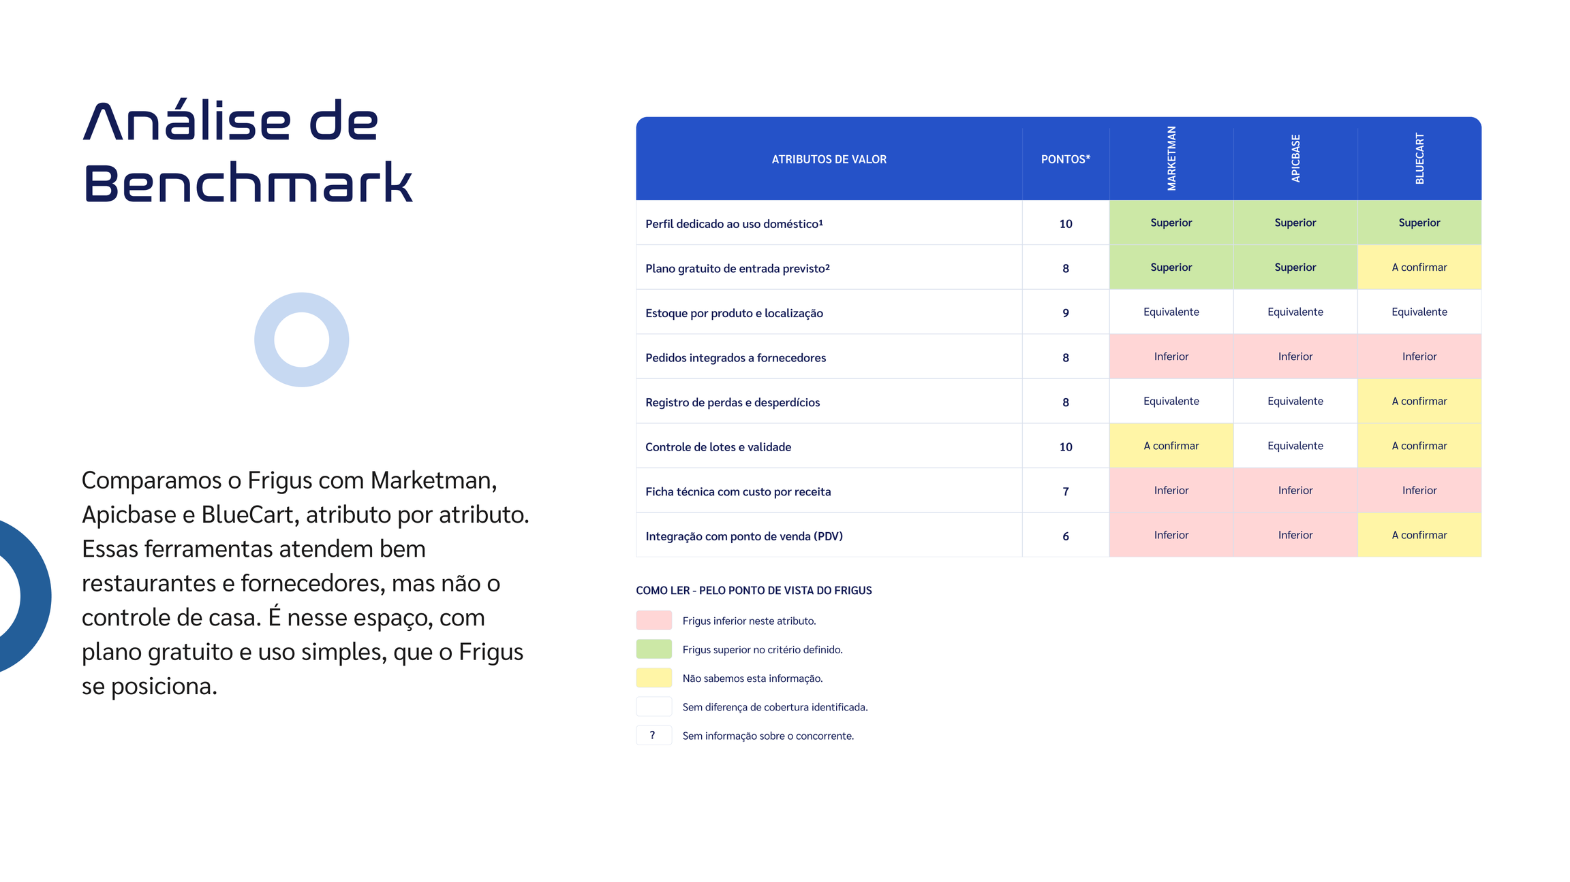

Slide 12
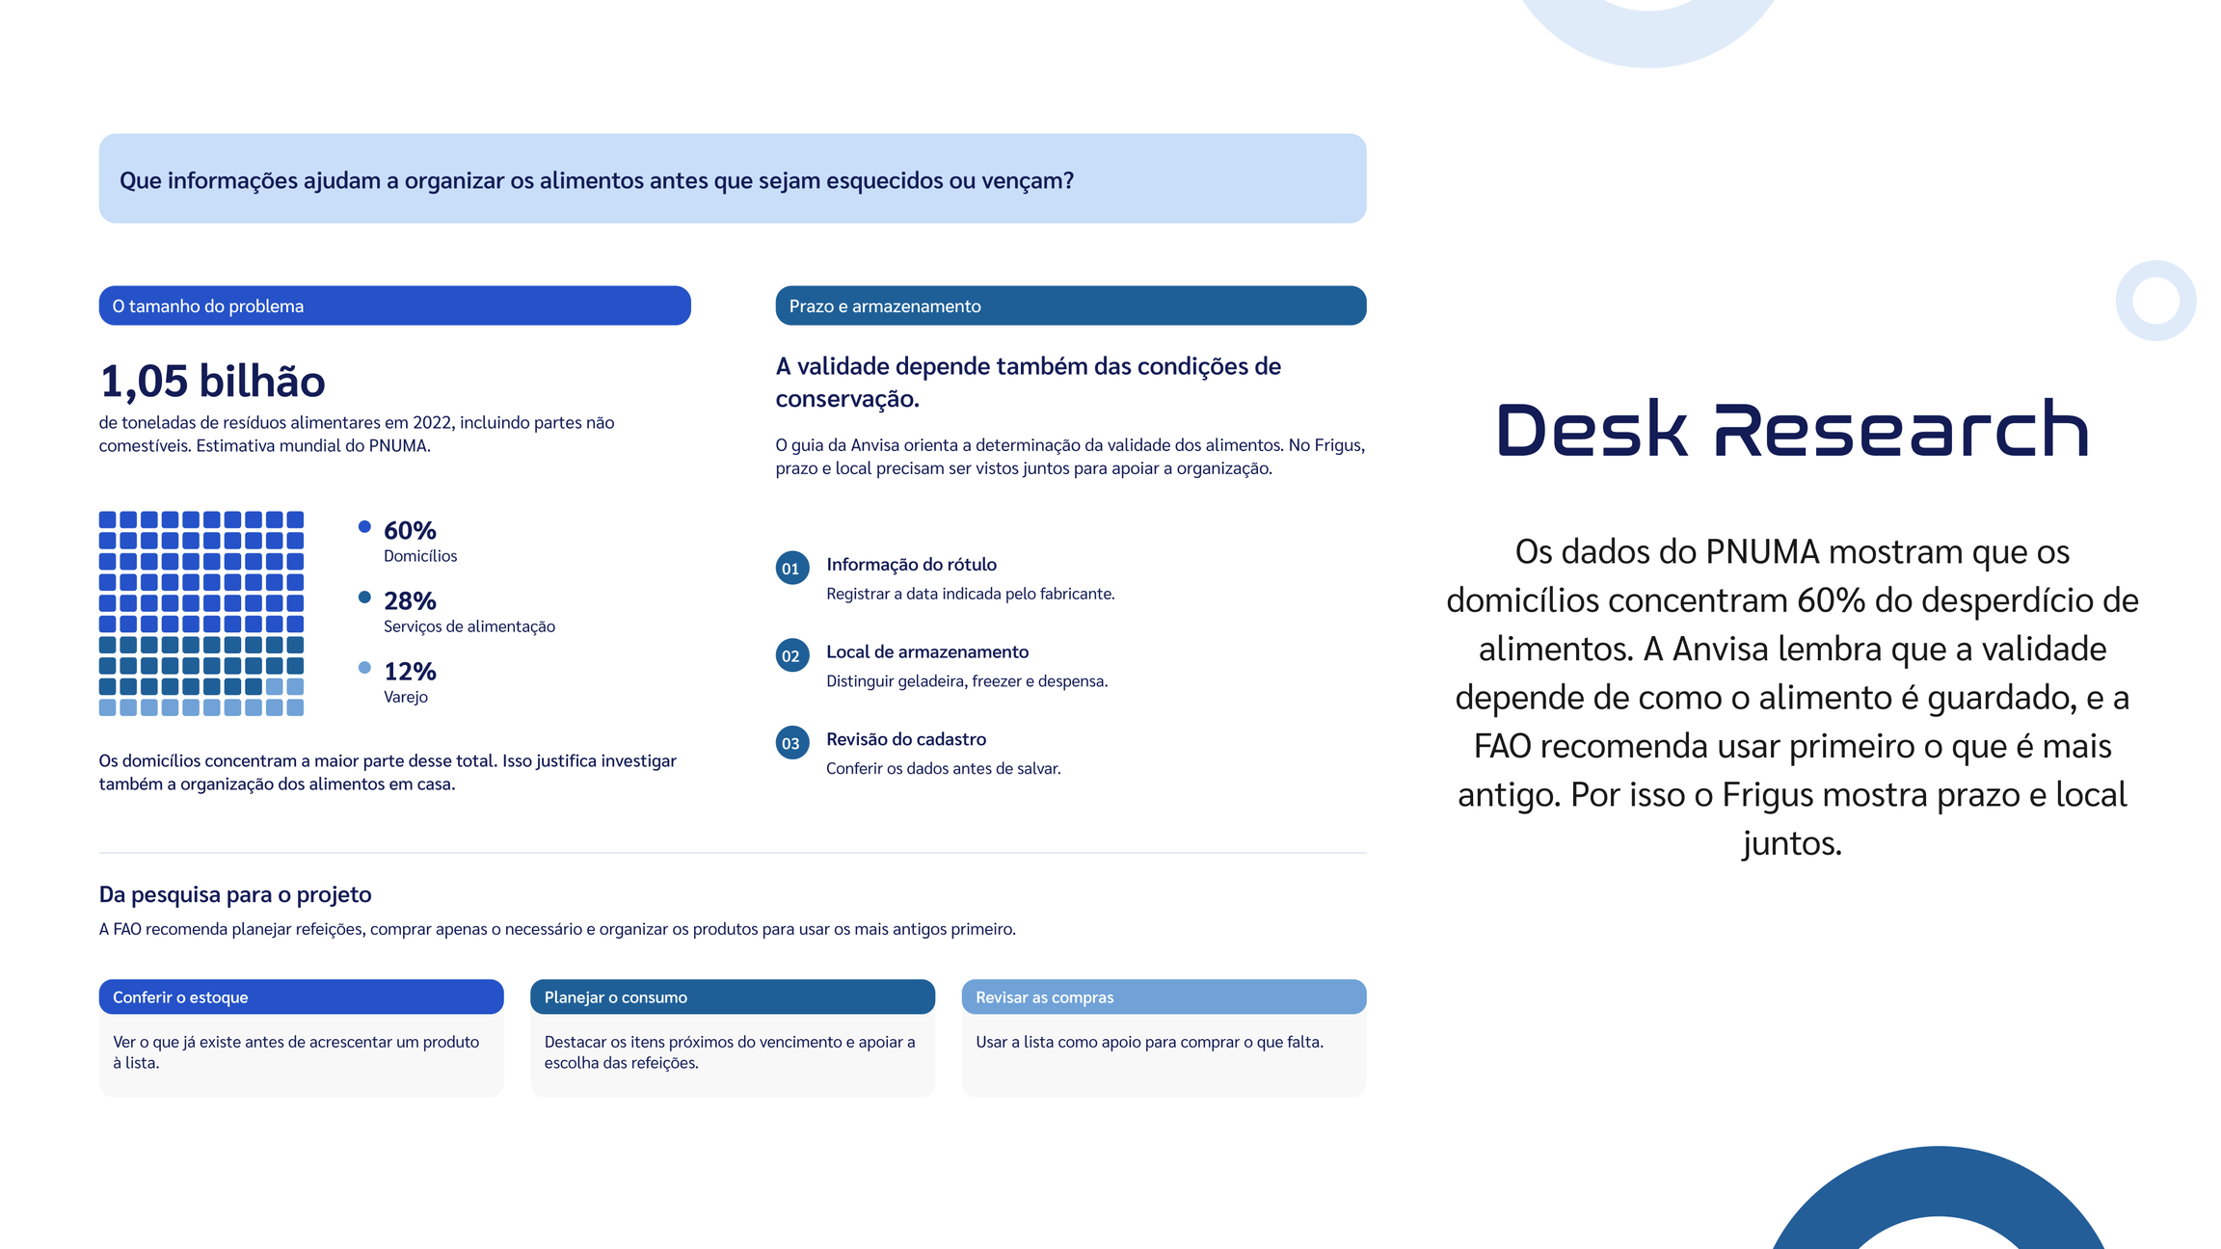

Slide 13
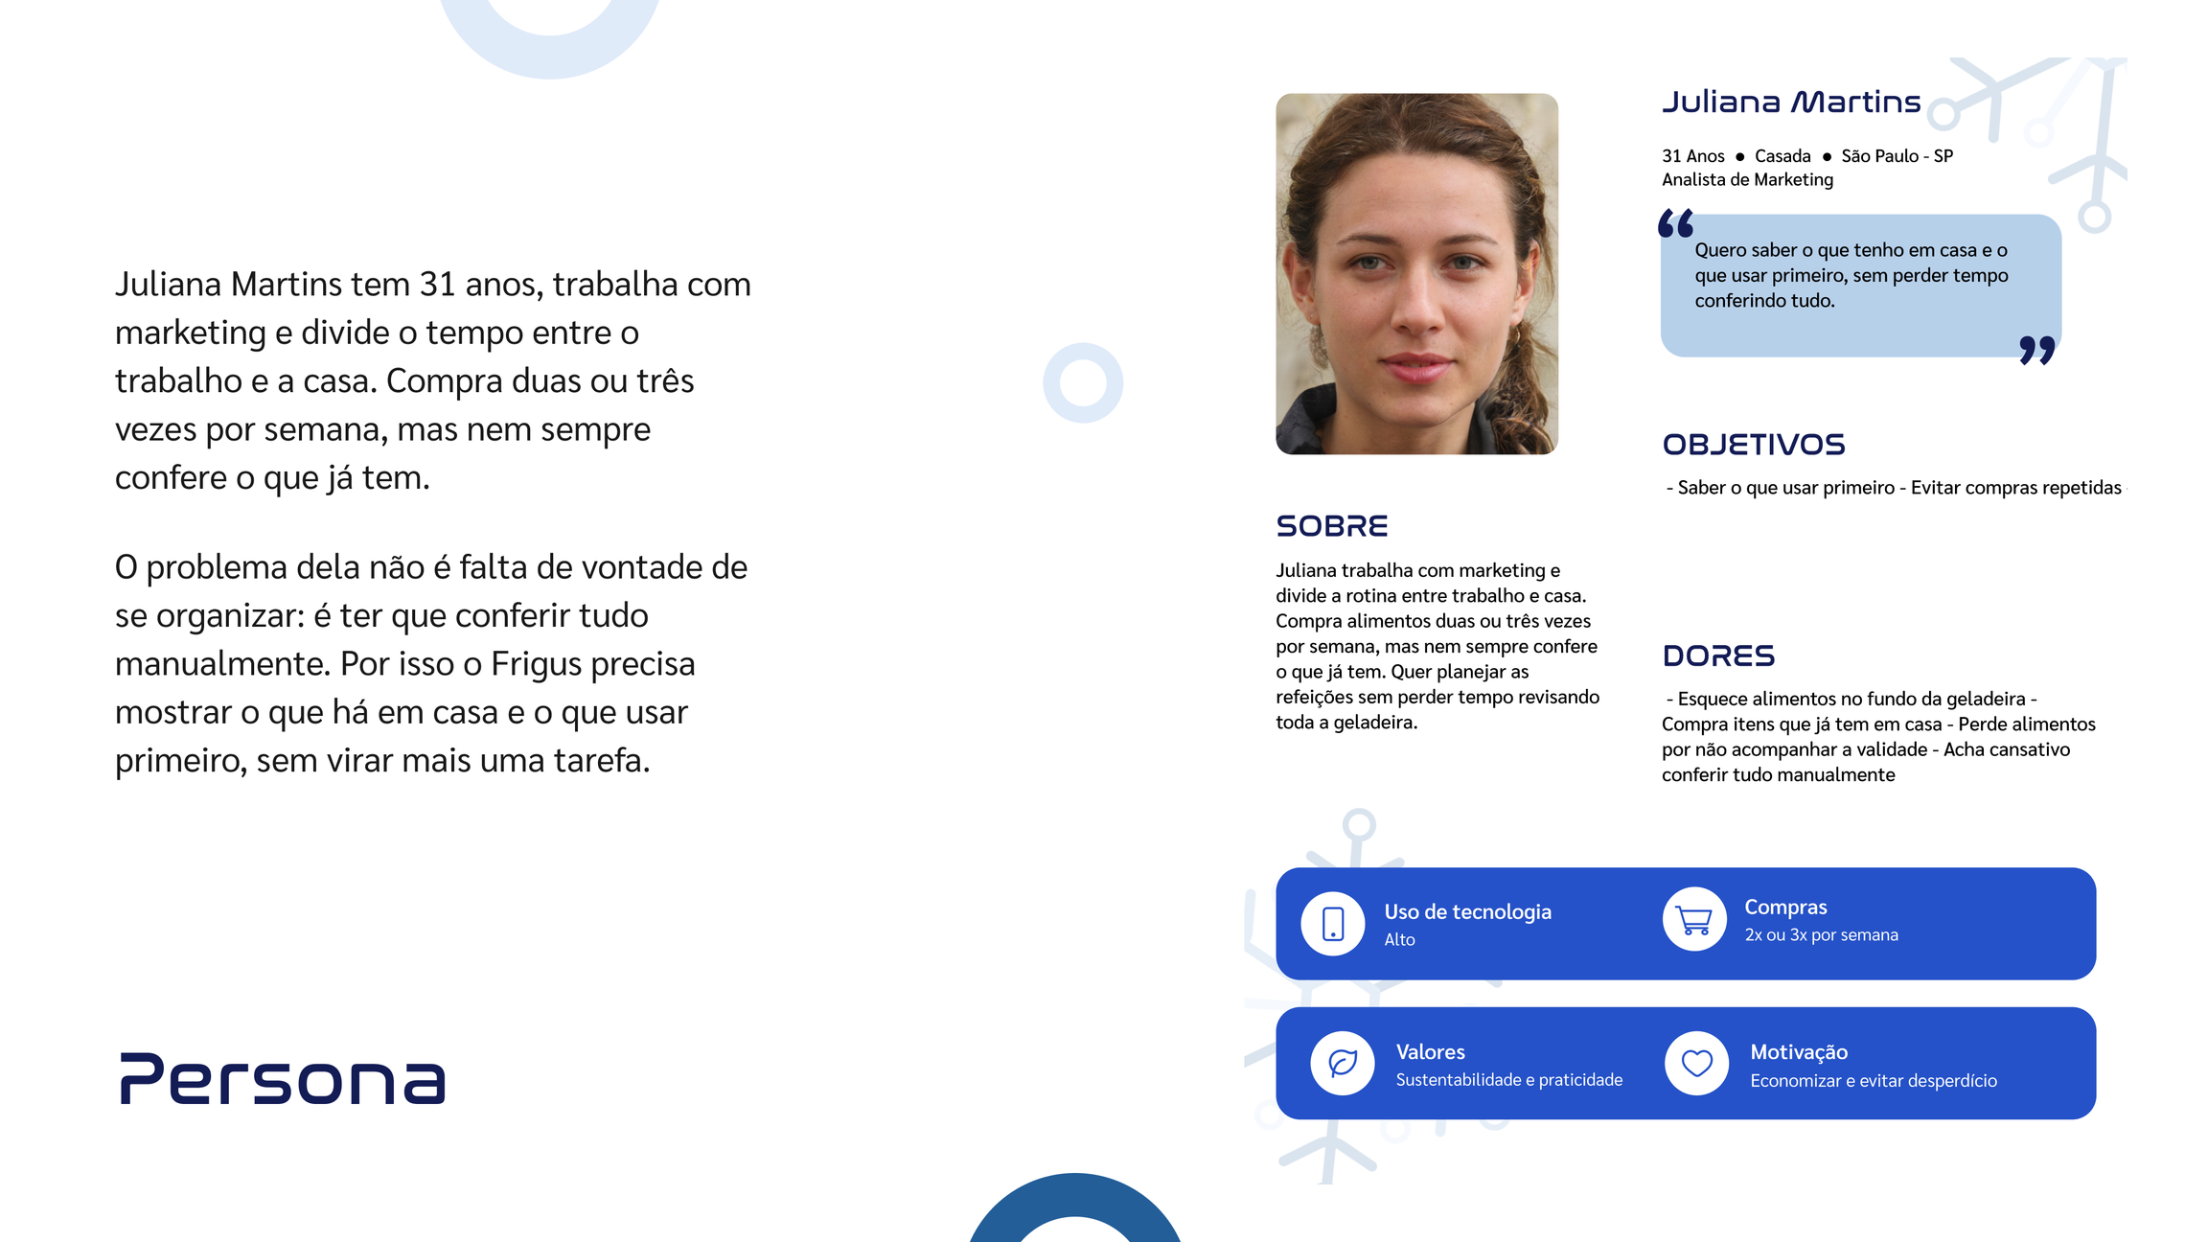

Slide 14
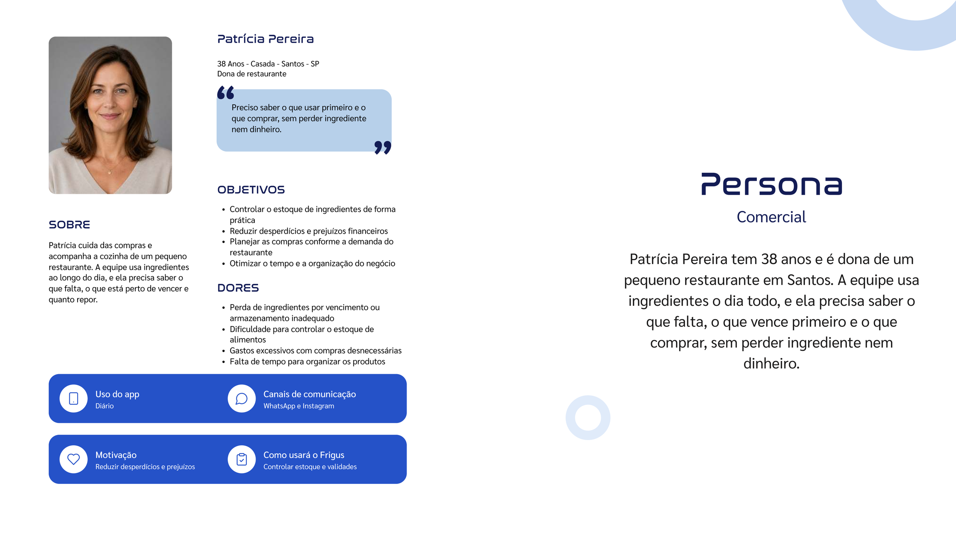

Slide 15
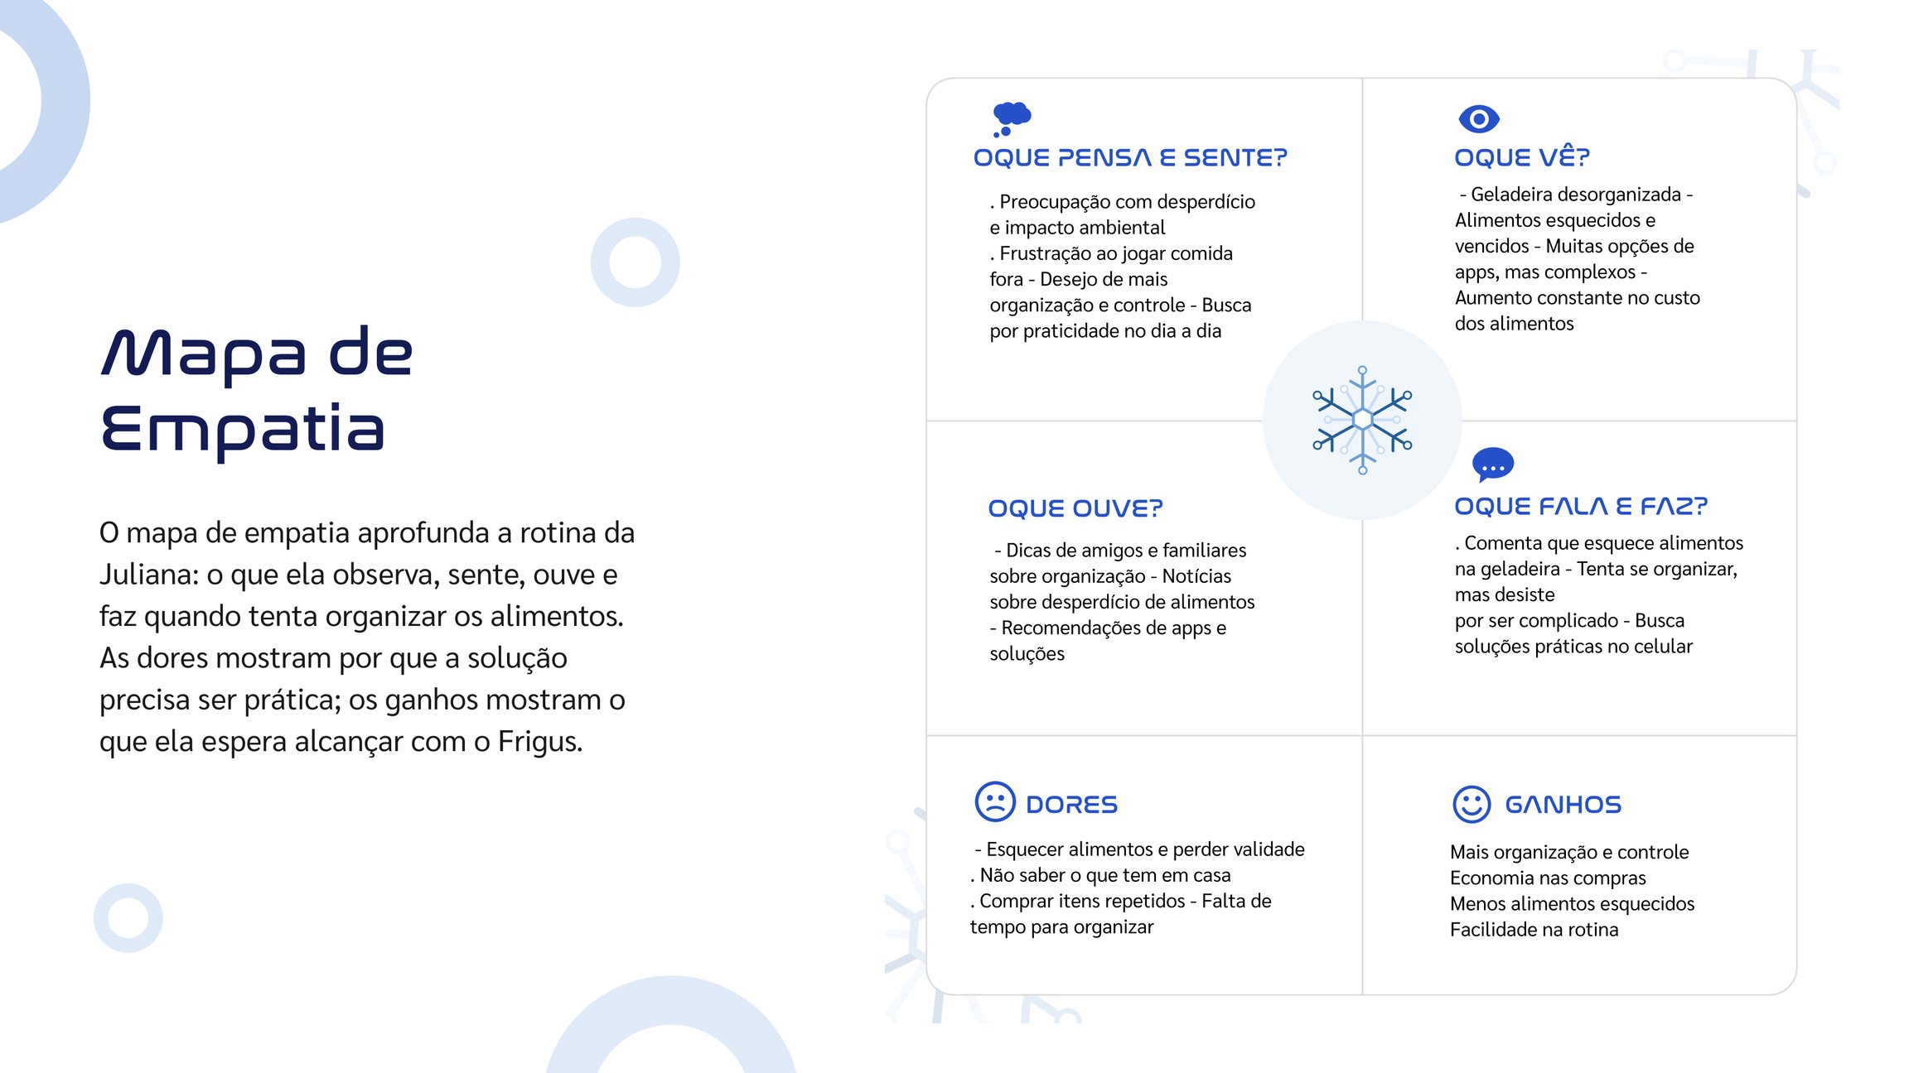

Slide 16
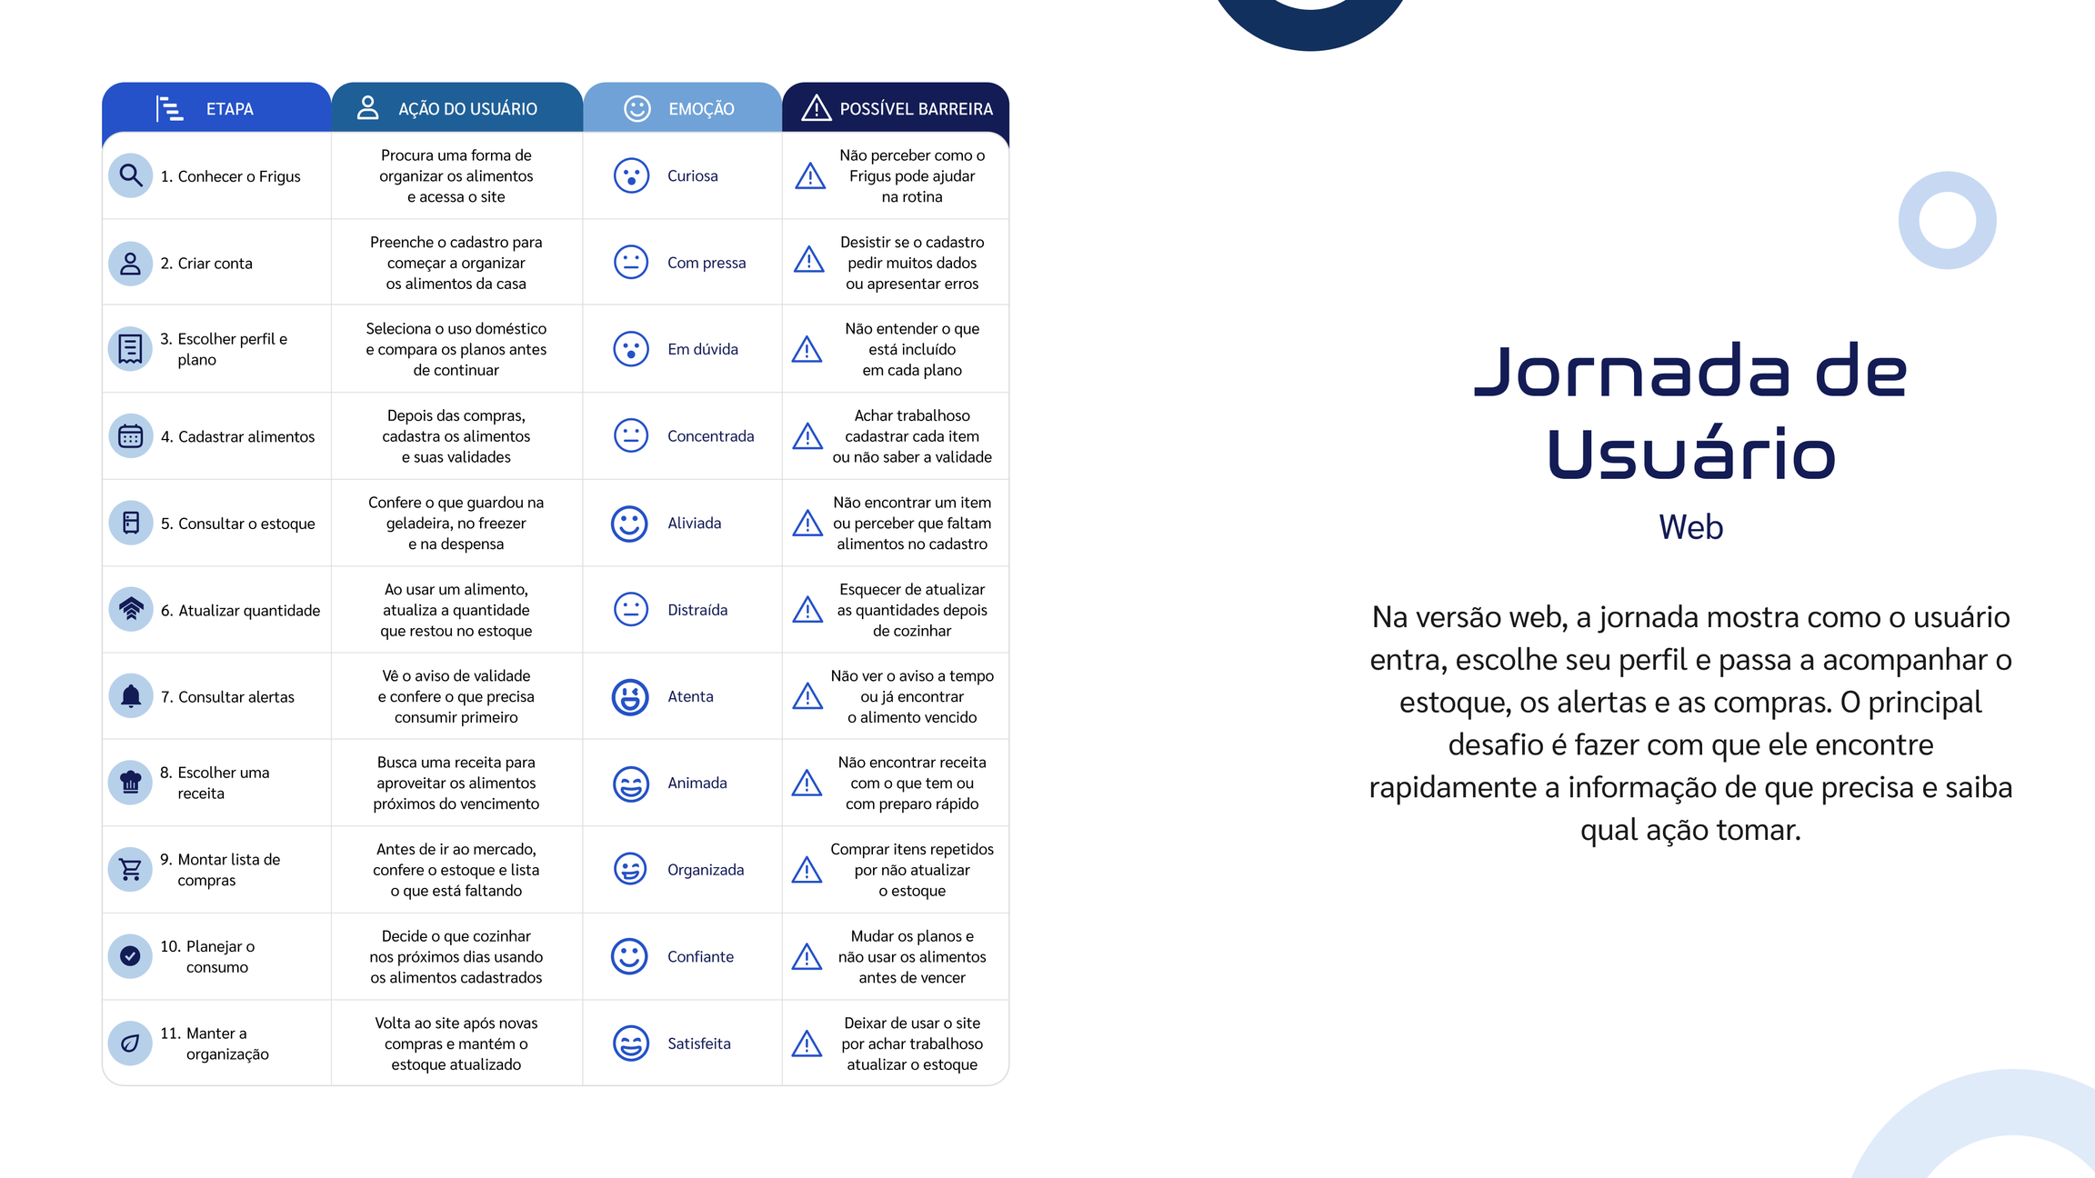

Slide 17
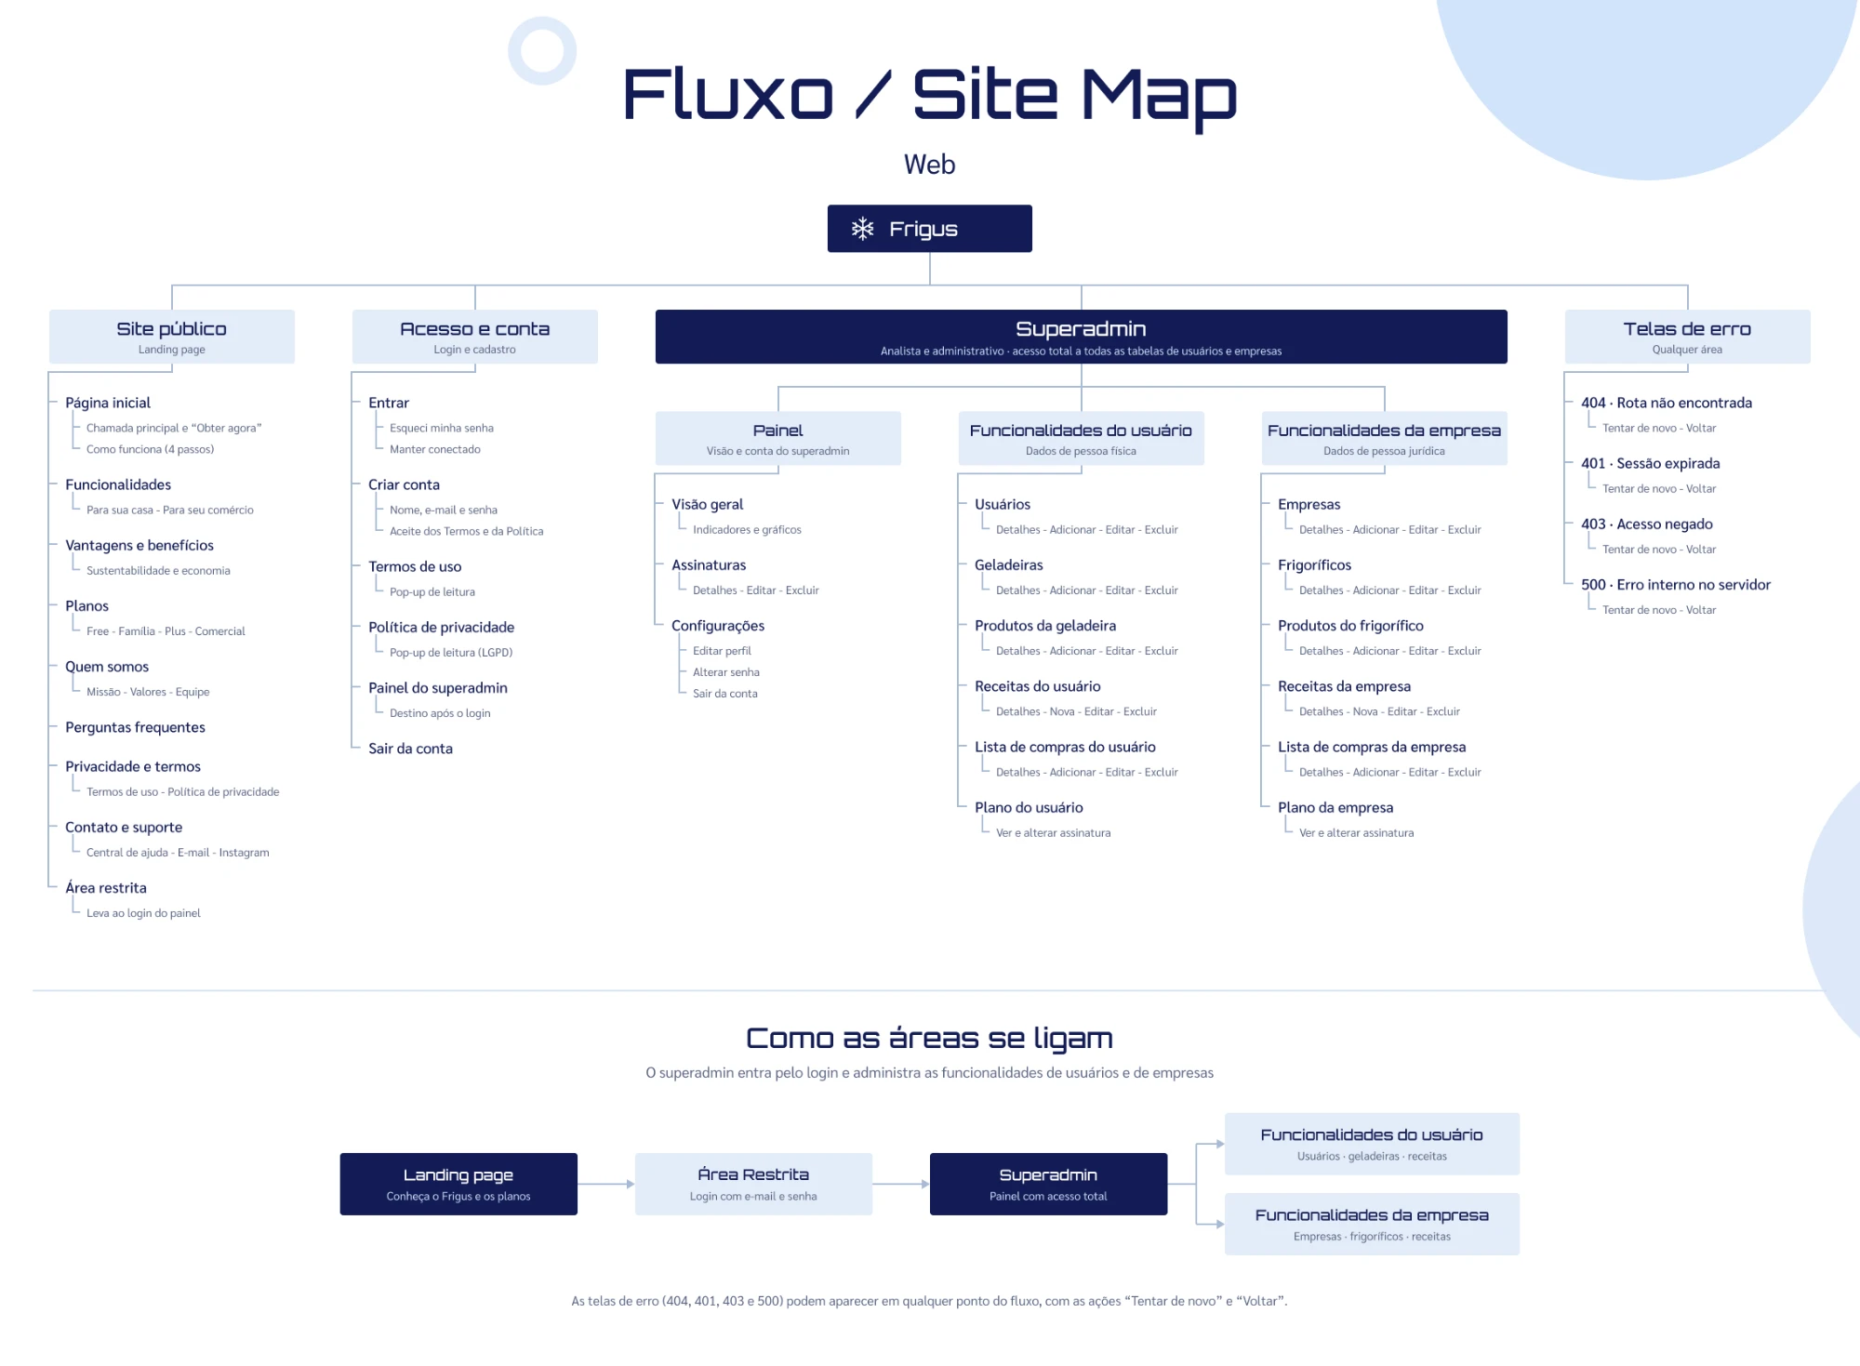

Slide 18
Protótipo
Web
Versão final em alta fidelidade, no Figma
UI Kit: fundamentos e componentes da landing page e do acesso e painel
Landing page: Tela inicial, Sobre nós, Suporte e os pop-ups de Termos de Uso e Política de Privacidade
Acesso: login, criação de conta e criação de senha, além das telas de erro
Painel (CRUD): 44 telas de Visão geral, Usuários, Empresas, Geladeiras, Frigoríficos, Produtos, Receitas, Lista de compras, Planos e Configurações
Arquivo no Figma: https://www.figma.com/design/s4sWZm7r8a6pH6X1Oecp9I/Frigus?node-id=992-1527&t=zBh173BqJKH6Y1EU-1

Slide 19
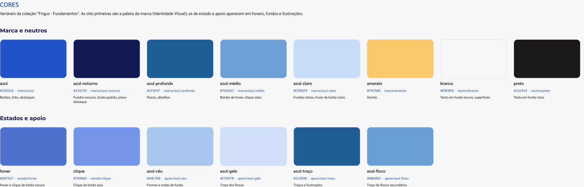
UI Kit · Landing
Cores

Slide 20
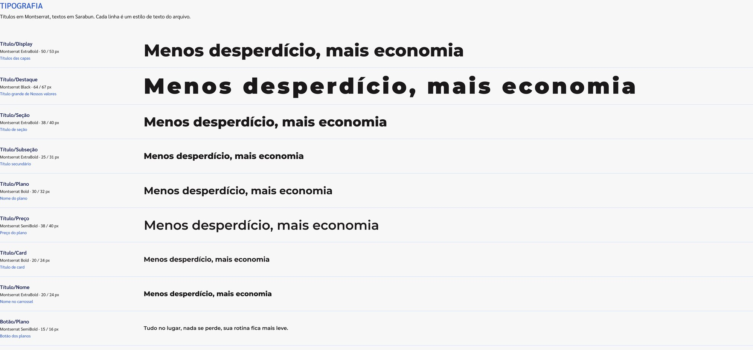
UI Kit · Landing
Tipografia (1/2)

Slide 21
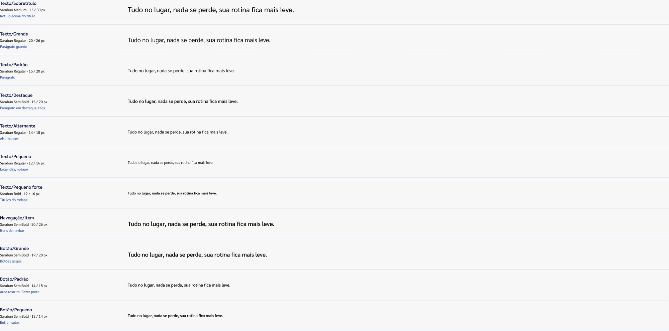
UI Kit · Landing
Tipografia (2/2)

Slide 22
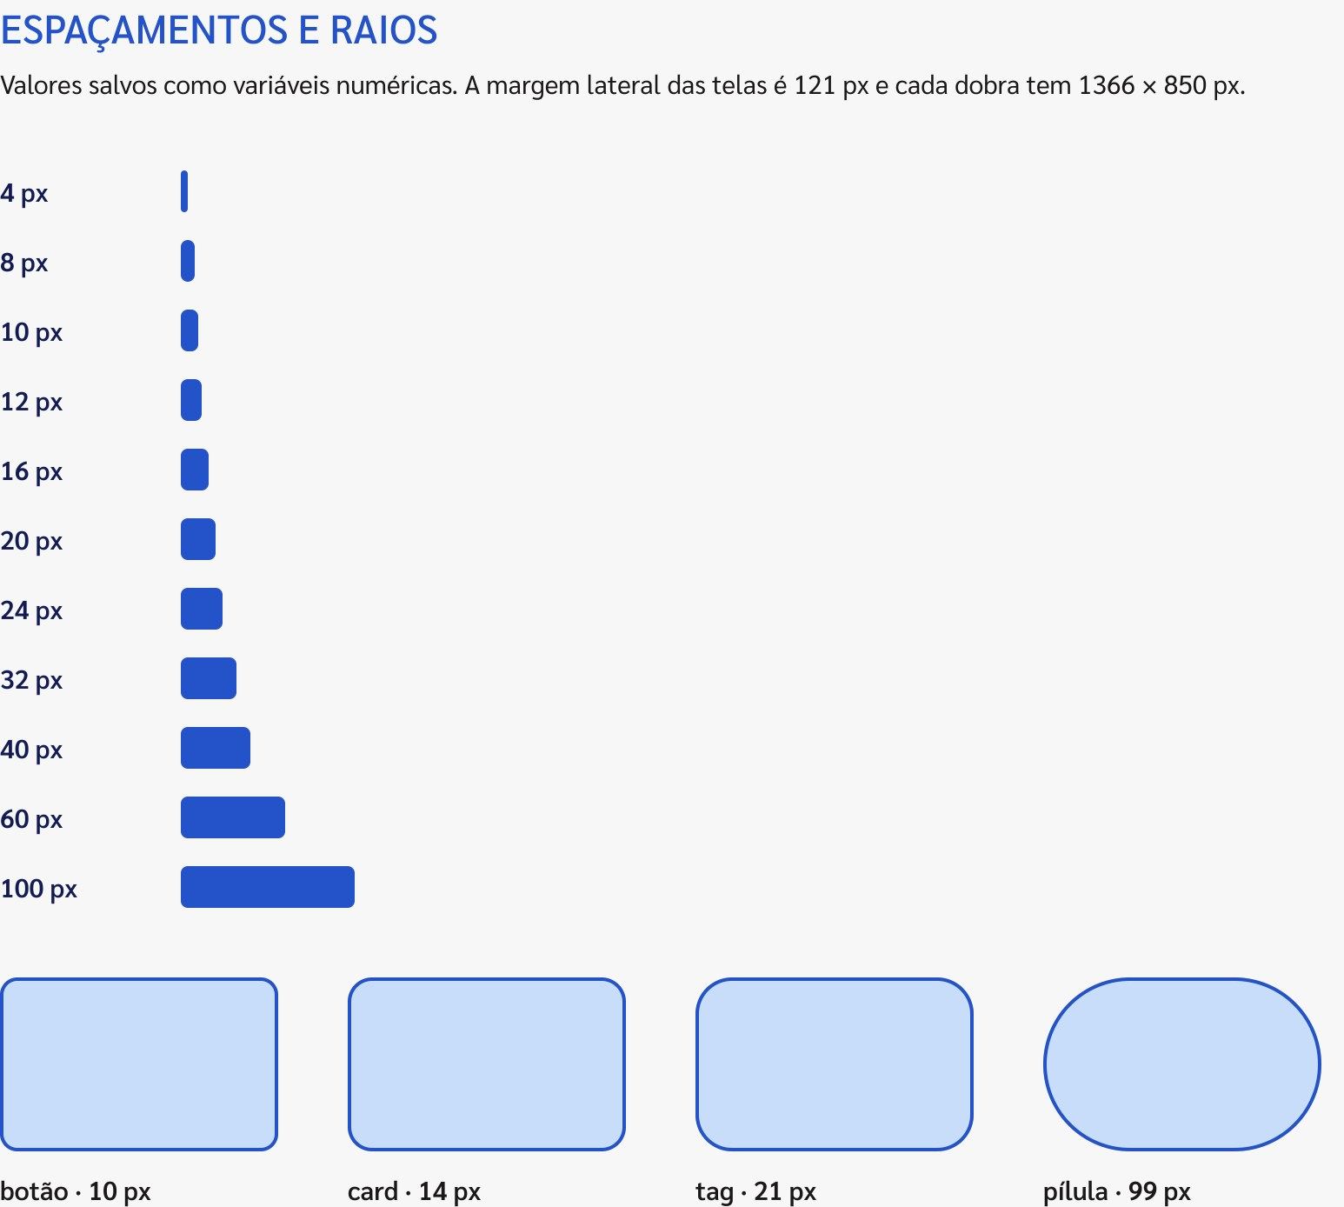
UI Kit · Landing
Espaçamentos e raios

Slide 23
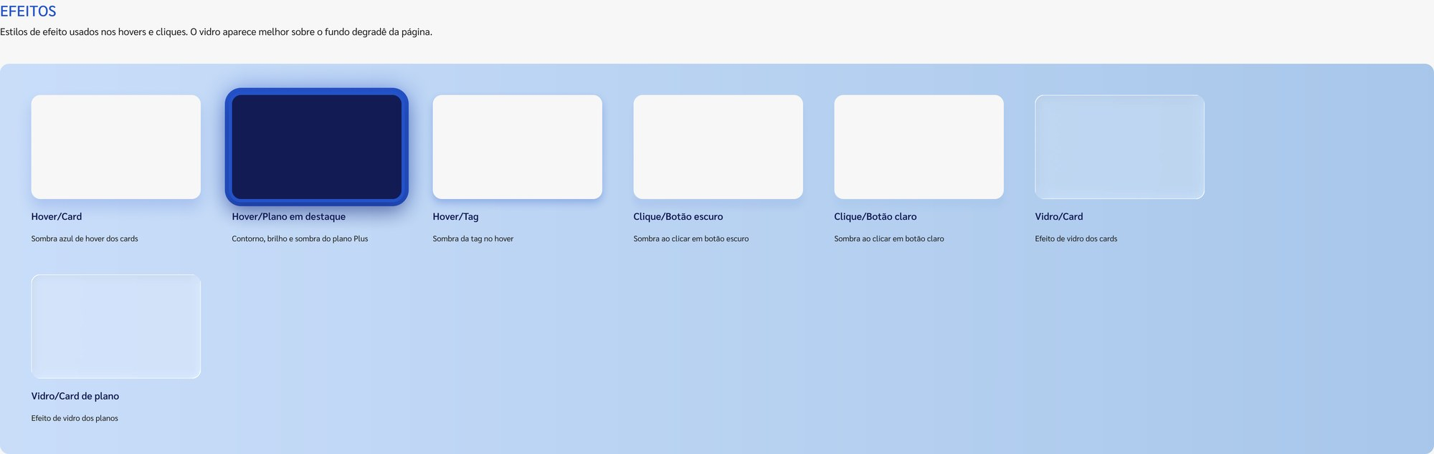
UI Kit · Landing
Efeitos

Slide 24
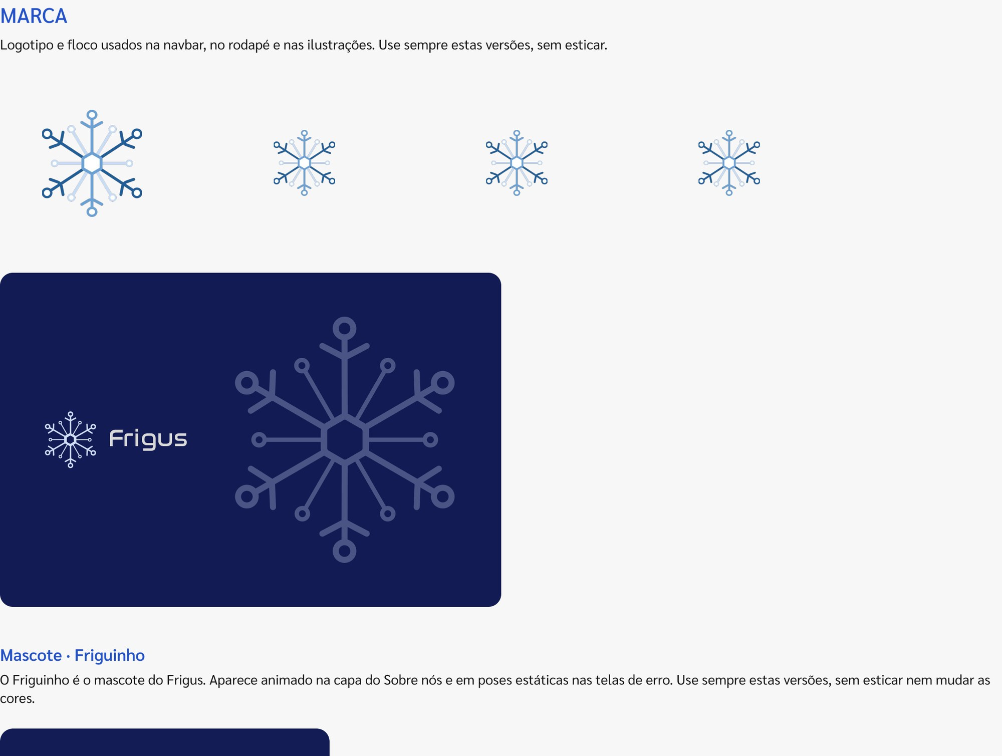
UI Kit · Landing
Marca (1/2)

Slide 25
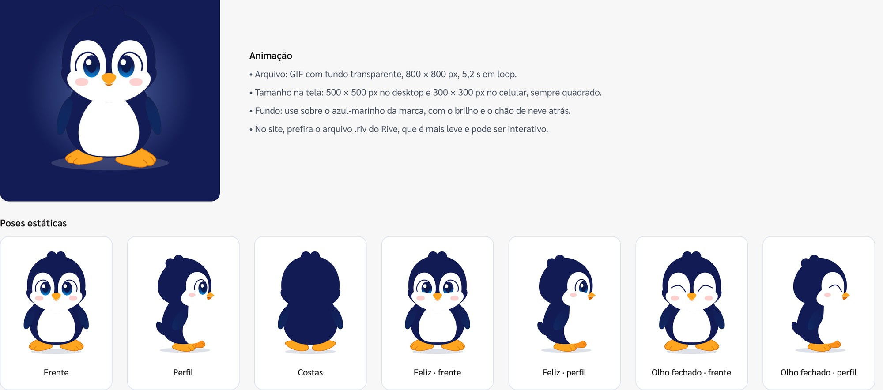
UI Kit · Landing
Marca (2/2)

Slide 26
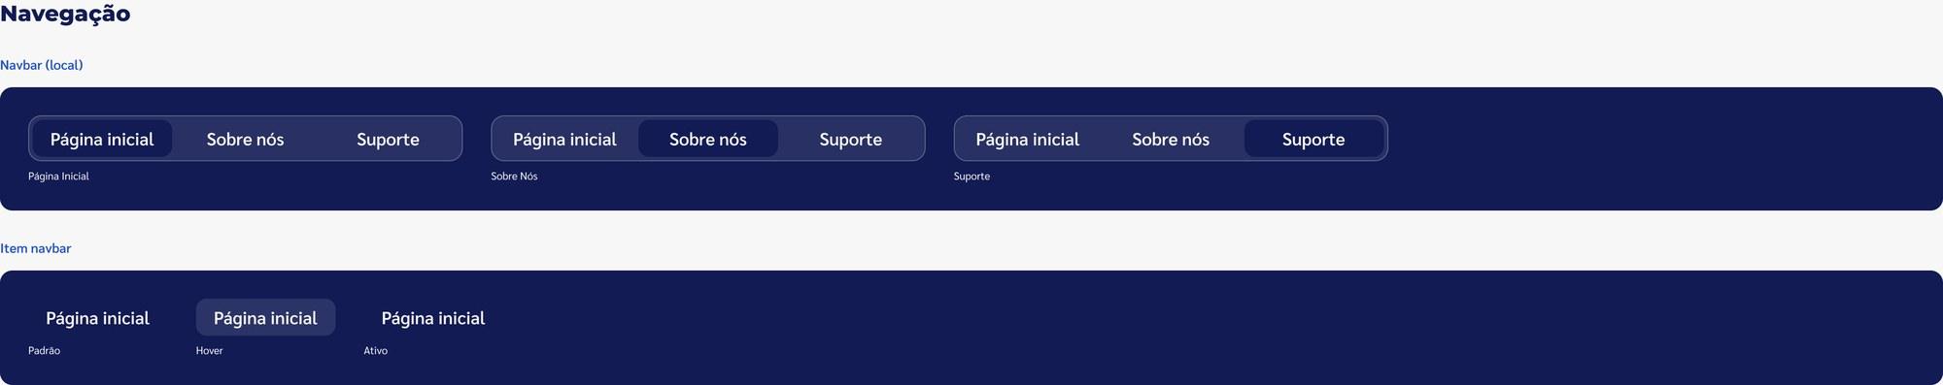
UI Kit · Landing
Navegação

Slide 27
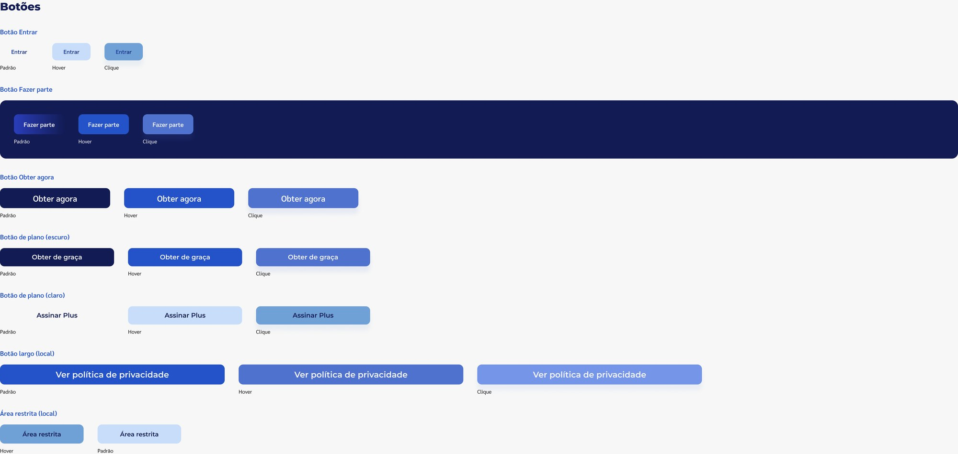
UI Kit · Landing
Botões

Slide 28
UI Kit · Landing
Links

Slide 29
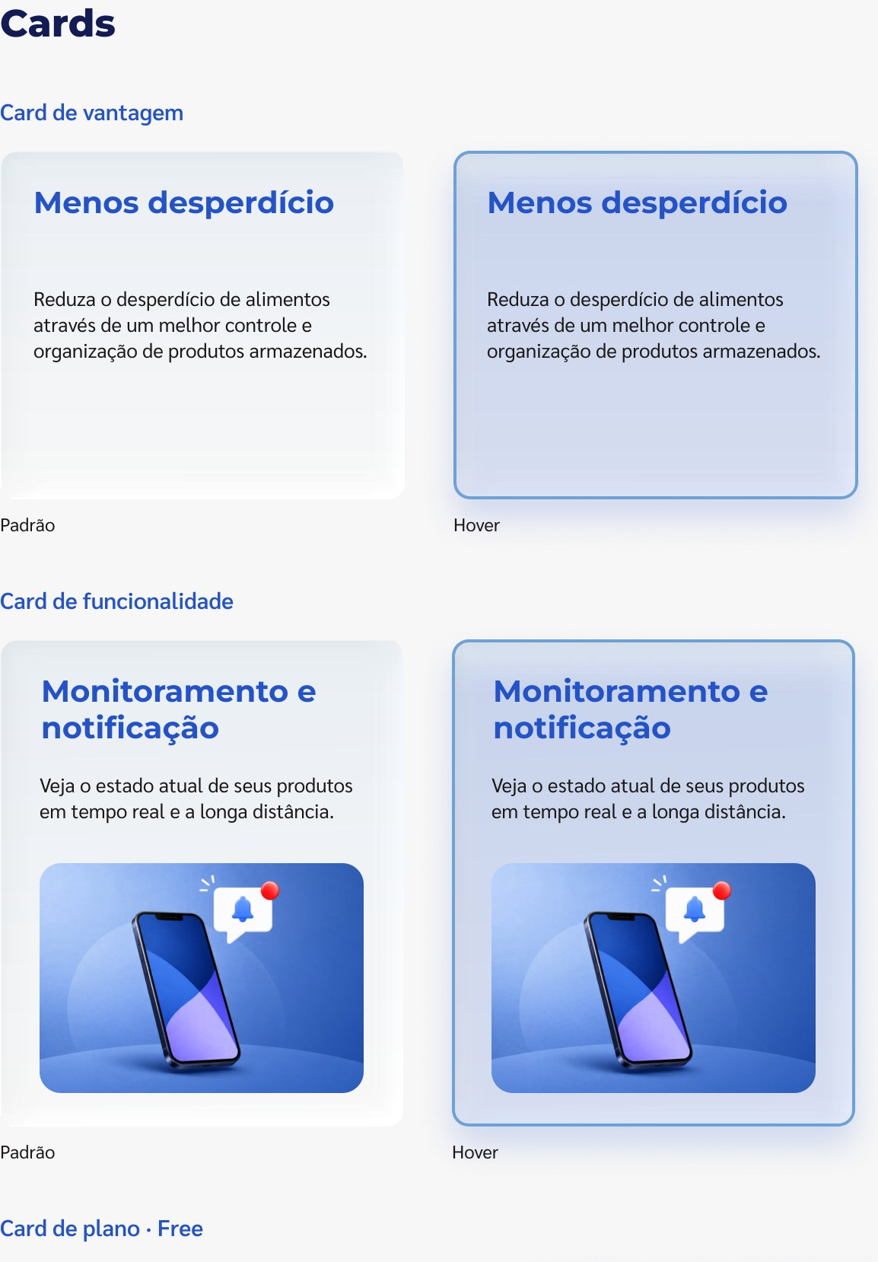
UI Kit · Landing
Cards (1/6)

Slide 30
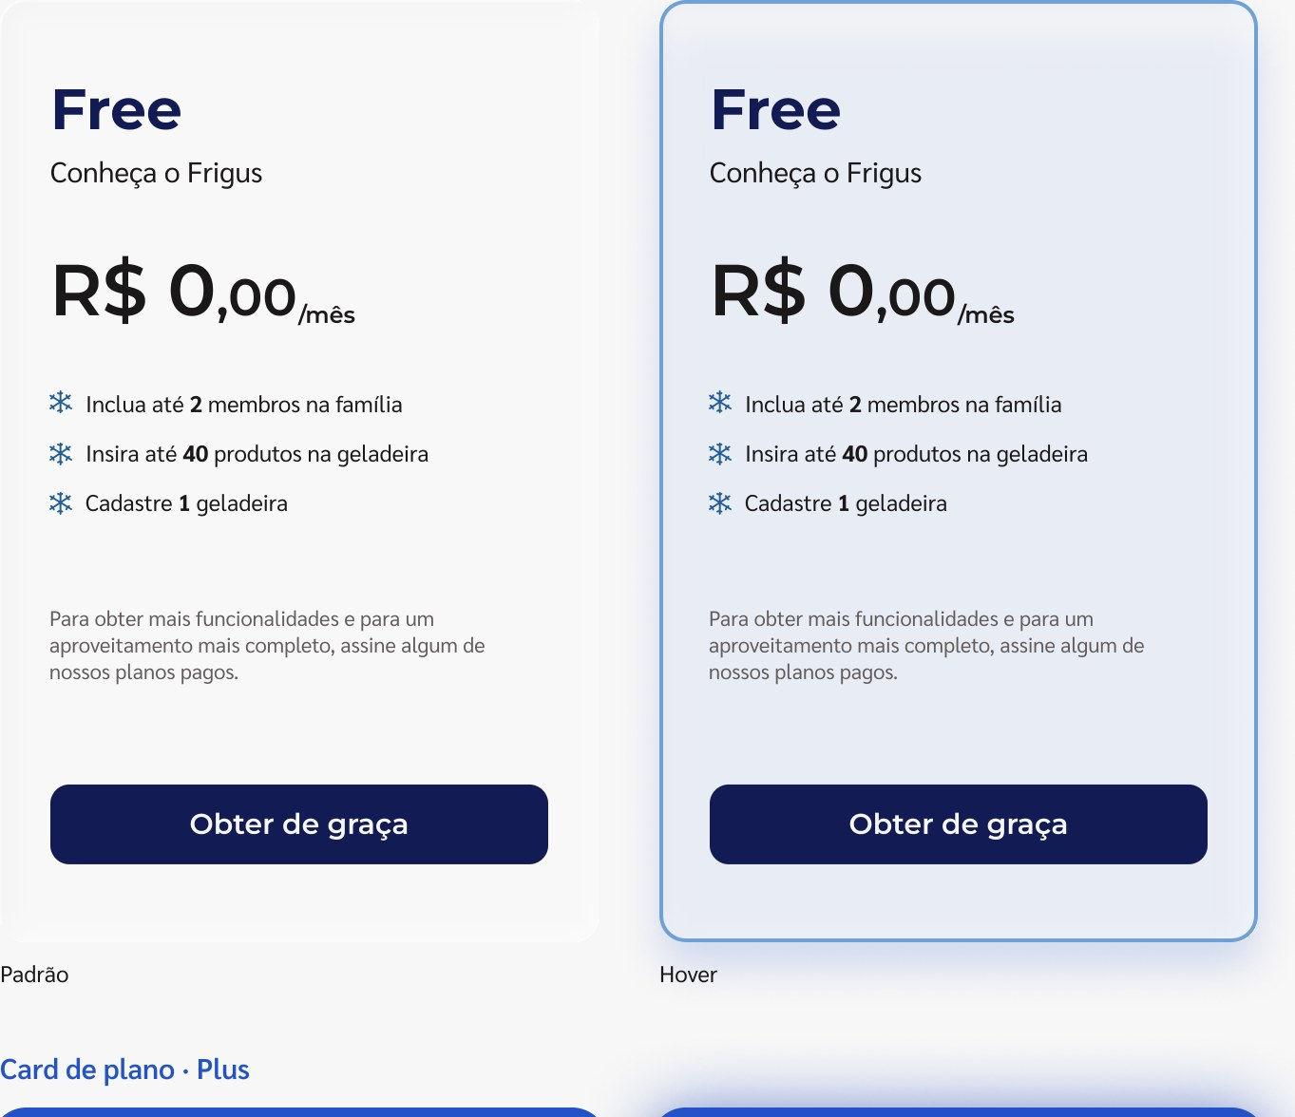
UI Kit · Landing
Cards (2/6)

Slide 31
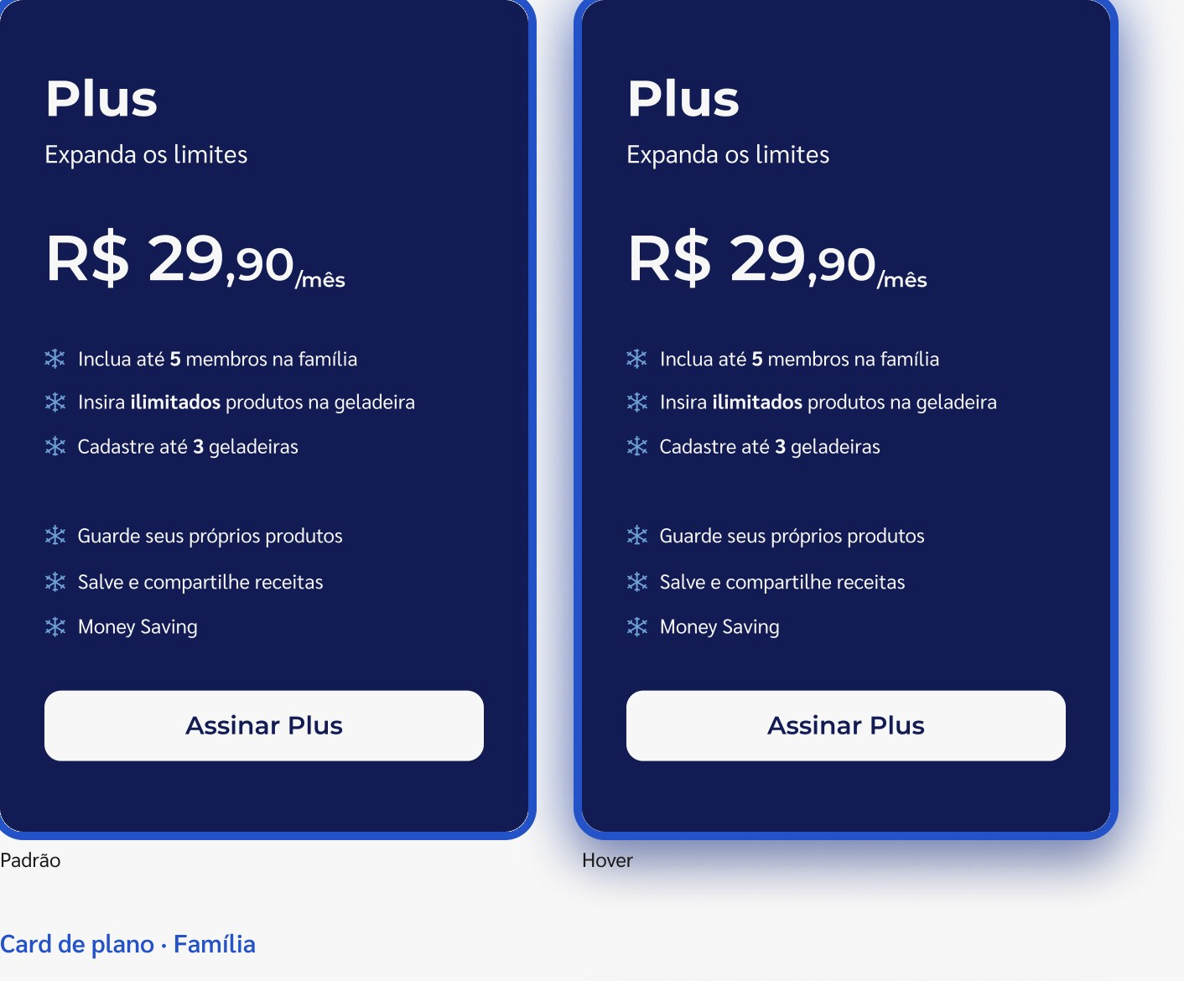
UI Kit · Landing
Cards (3/6)

Slide 32
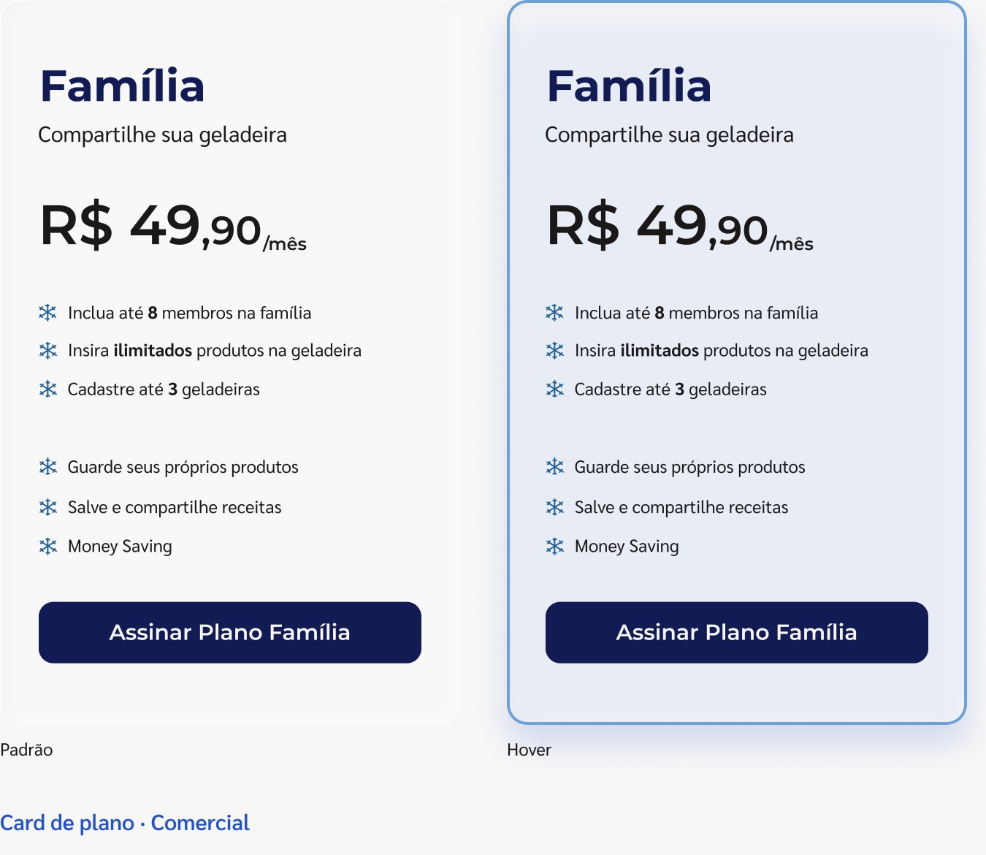
UI Kit · Landing
Cards (4/6)

Slide 33
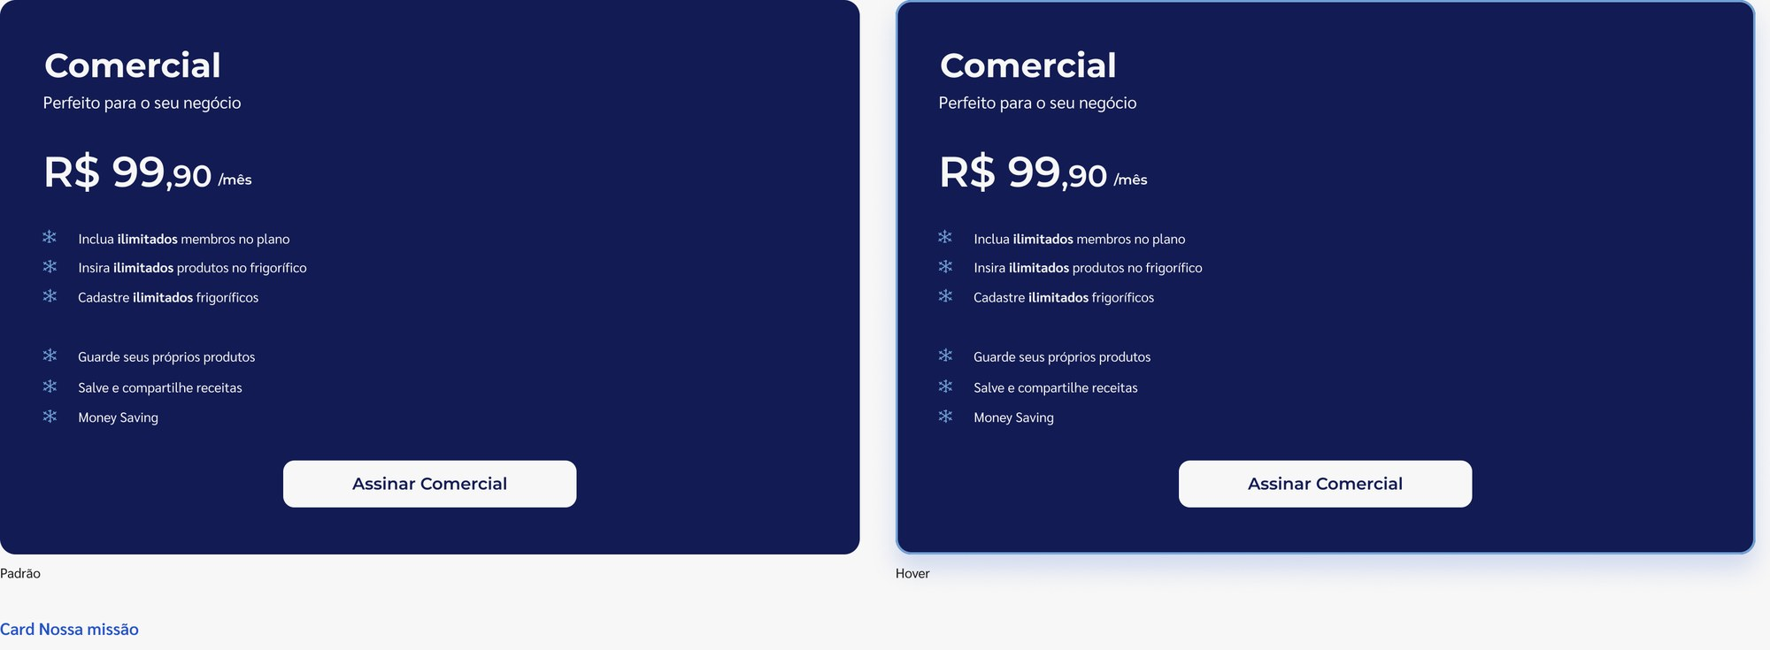
UI Kit · Landing
Cards (5/6)

Slide 34
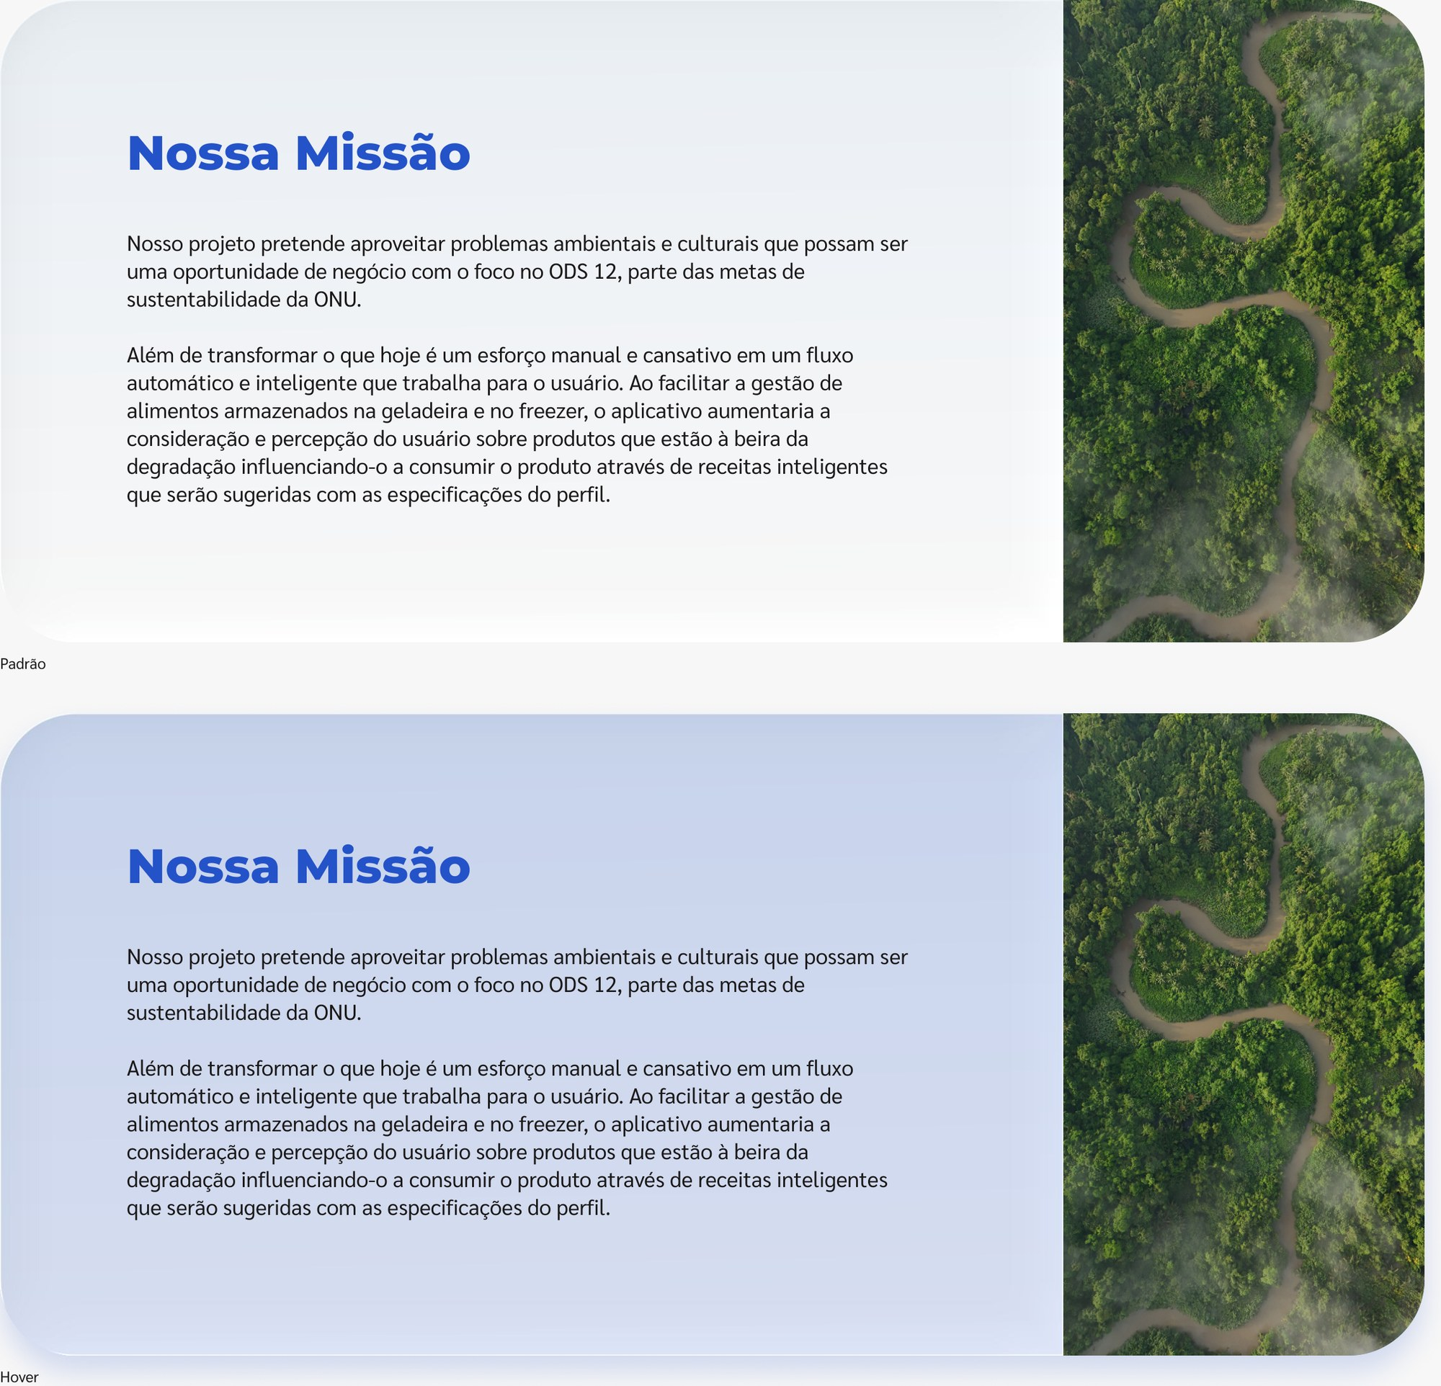
UI Kit · Landing
Cards (6/6)

Slide 35
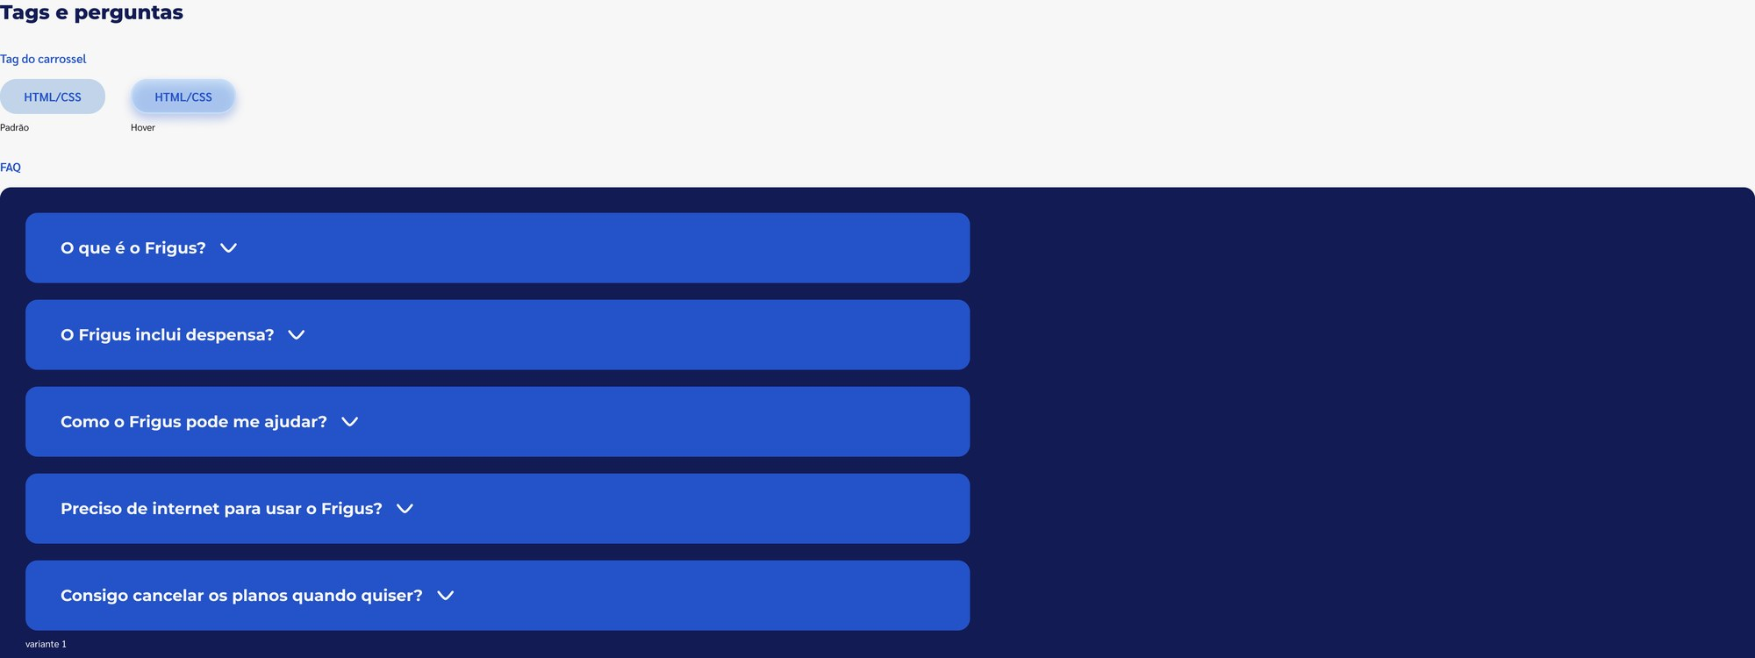
UI Kit · Landing
Tags e perguntas (1/2)

Slide 36

UI Kit · Landing
Tags e perguntas (2/2)

Slide 37

UI Kit · Landing
Seções · Planos

Slide 38

UI Kit · Landing
Seções · Funcionalidades

Slide 39
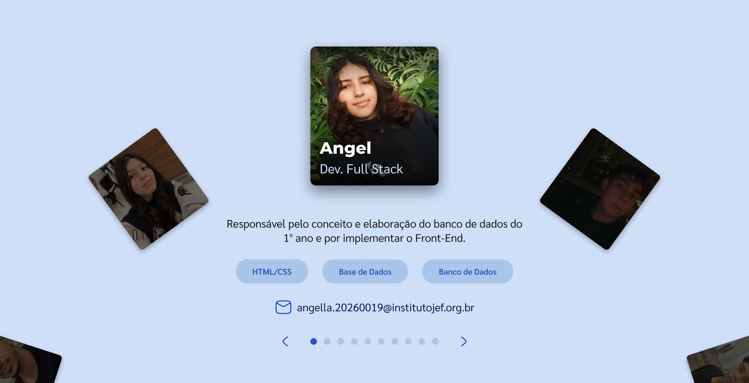
UI Kit · Landing
Seletor orbital de integrantes (1/10) · Angel

Slide 40
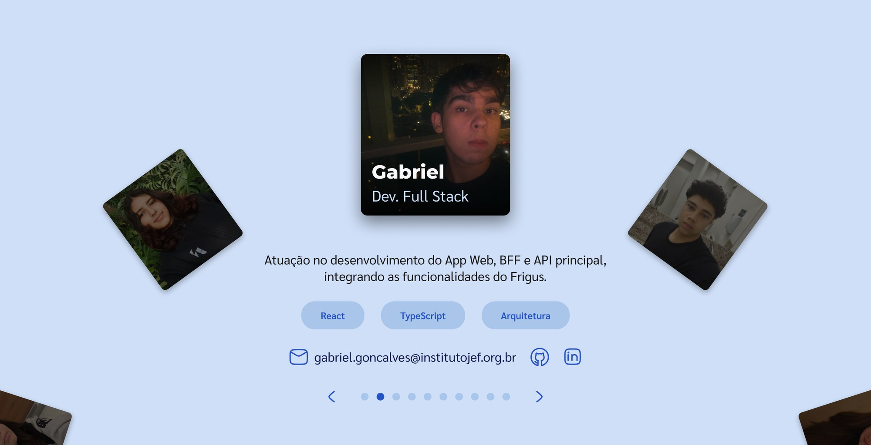
UI Kit · Landing
Seletor orbital de integrantes (2/10) · Gabriel

Slide 41
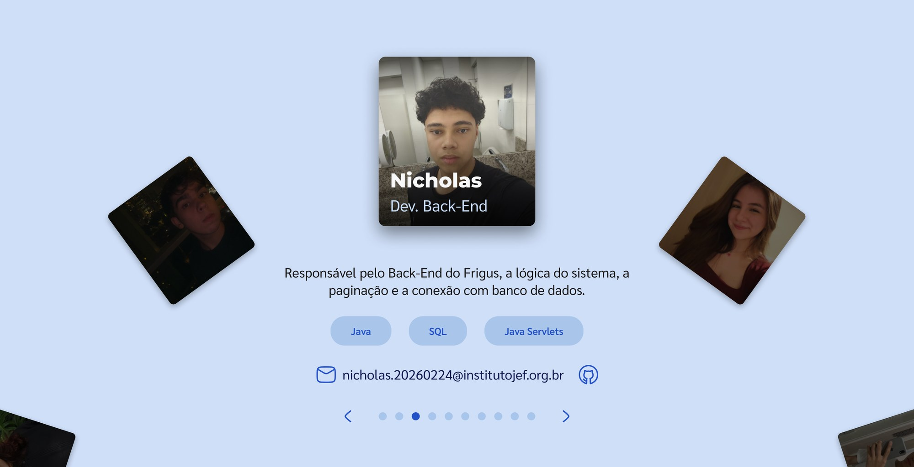
UI Kit · Landing
Seletor orbital de integrantes (3/10) · Nicholas

Slide 42
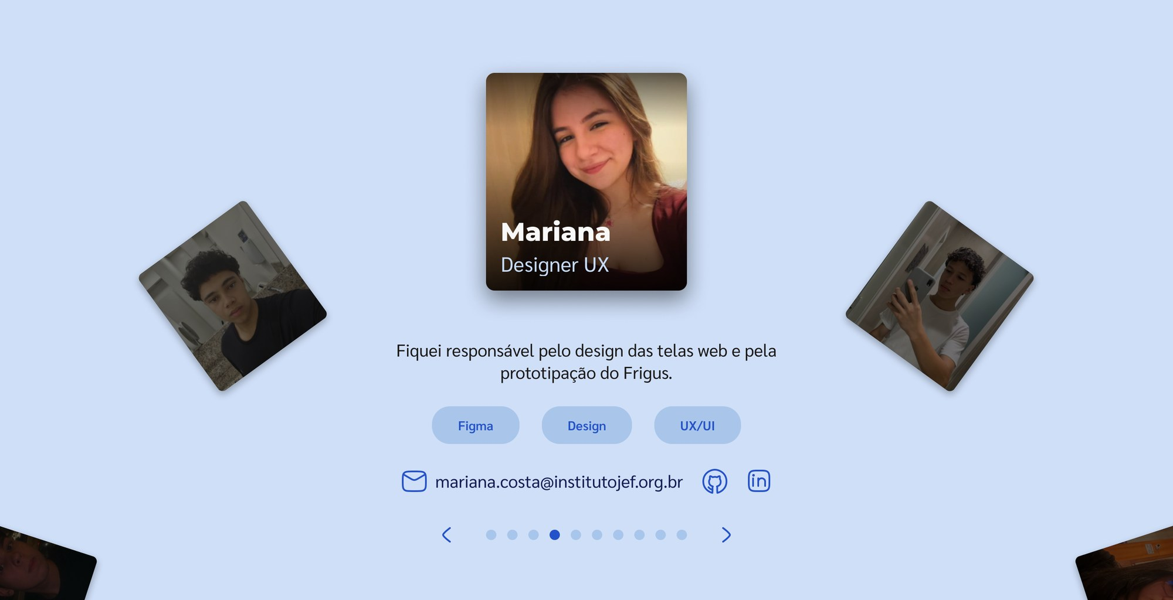
UI Kit · Landing
Seletor orbital de integrantes (4/10) · Mariana

Slide 43
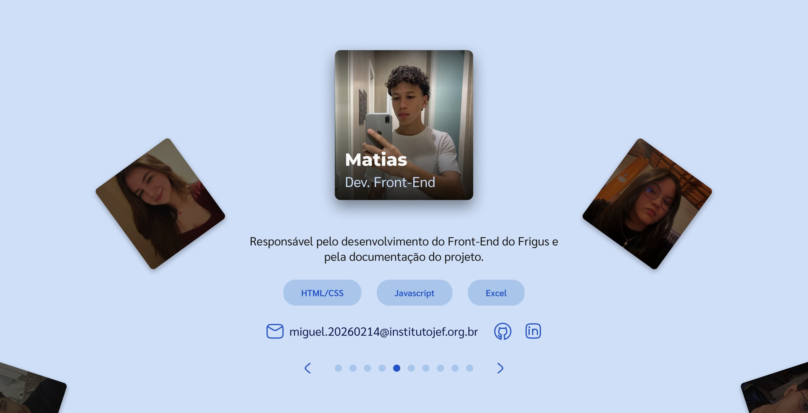
UI Kit · Landing
Seletor orbital de integrantes (5/10) · Matias

Slide 44
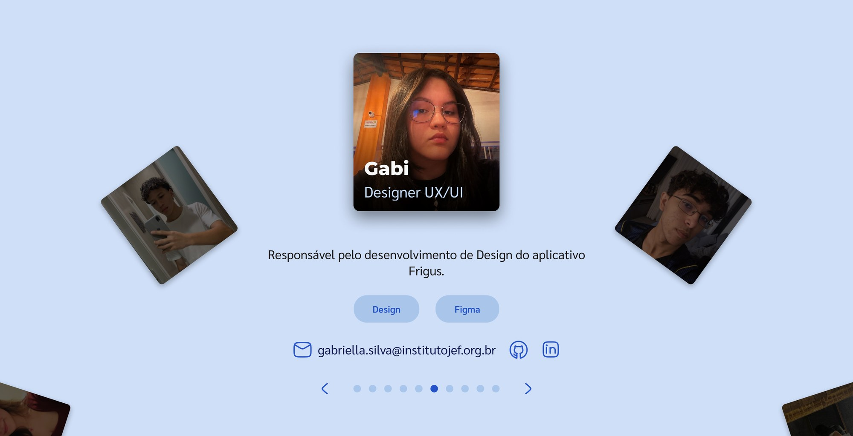
UI Kit · Landing
Seletor orbital de integrantes (6/10) · Gabi

Slide 45
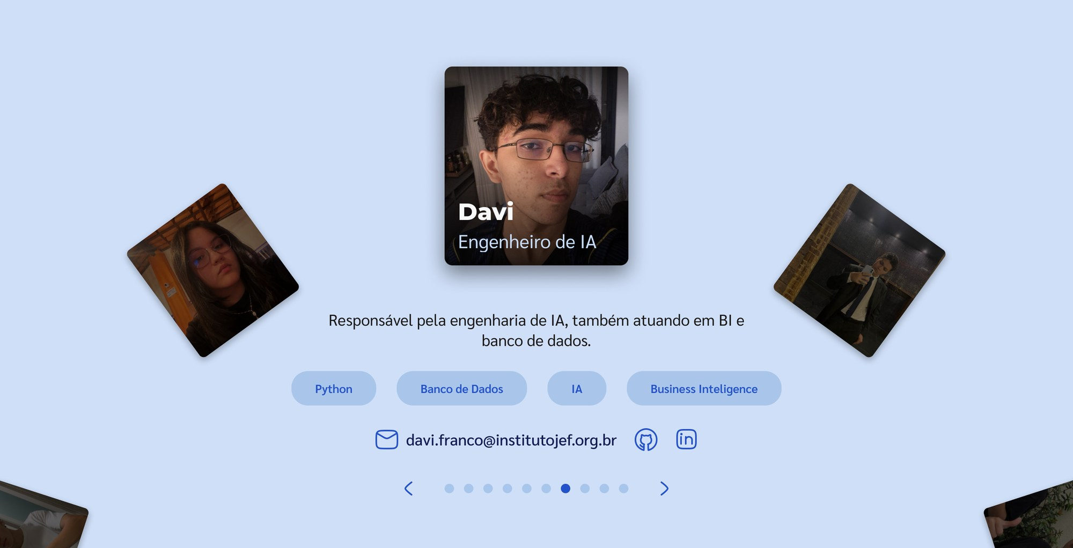
UI Kit · Landing
Seletor orbital de integrantes (7/10) · Davi

Slide 46
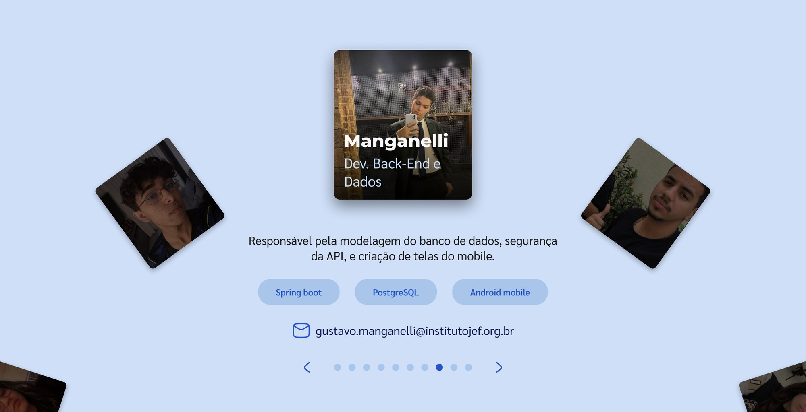
UI Kit · Landing
Seletor orbital de integrantes (8/10) · Manganelli

Slide 47
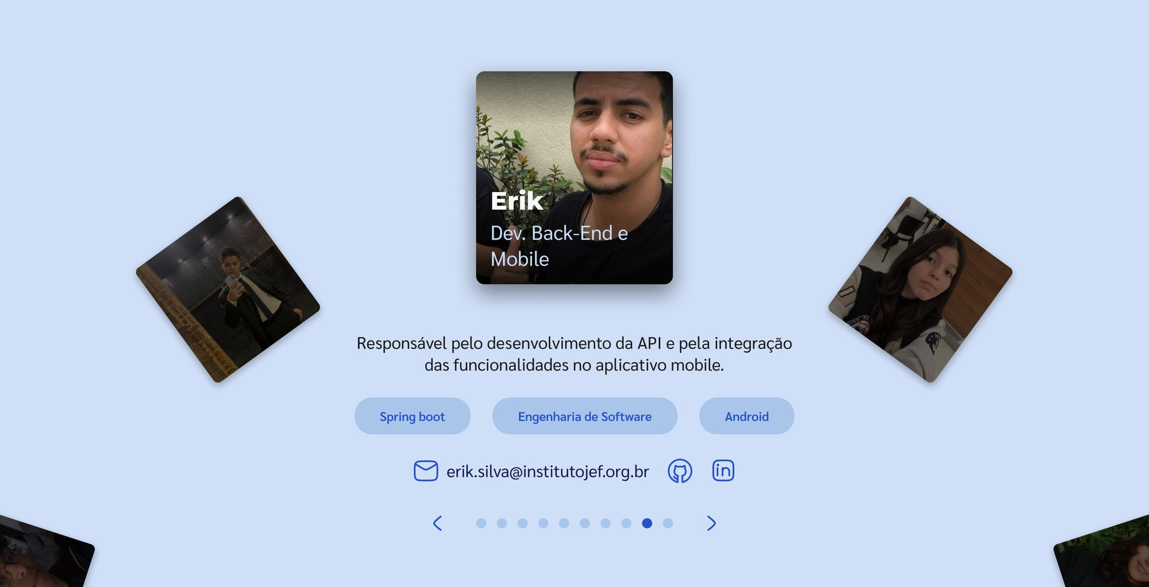
UI Kit · Landing
Seletor orbital de integrantes (9/10) · Erik

Slide 48
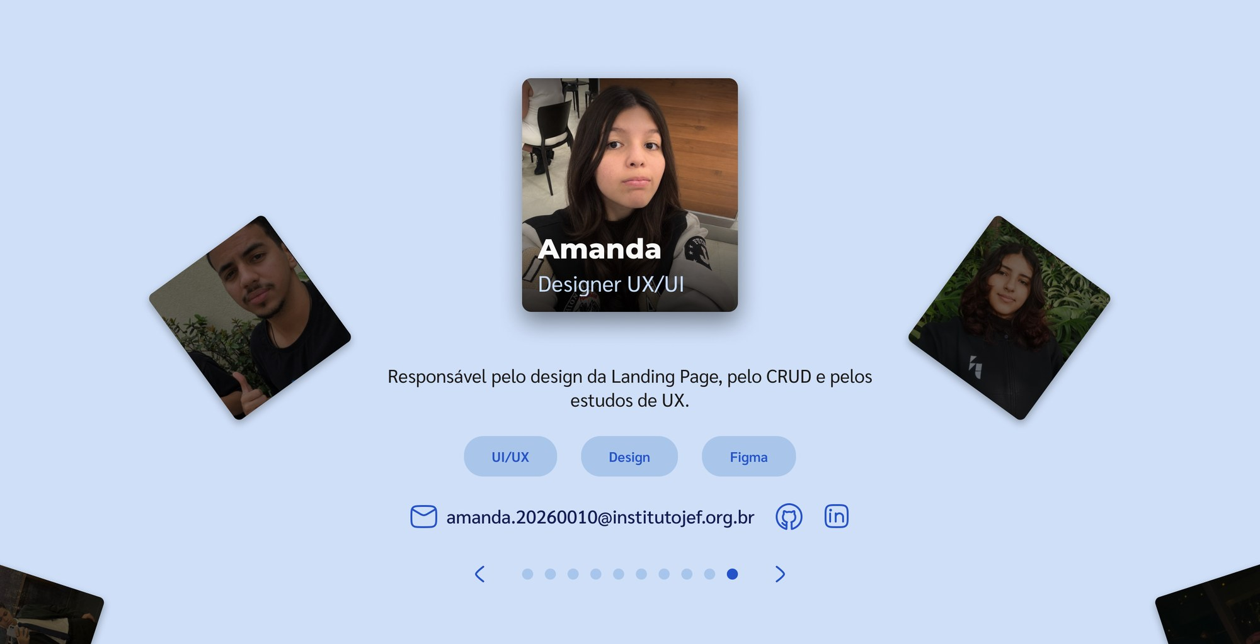
UI Kit · Landing
Seletor orbital de integrantes (10/10) · Amanda

Slide 49
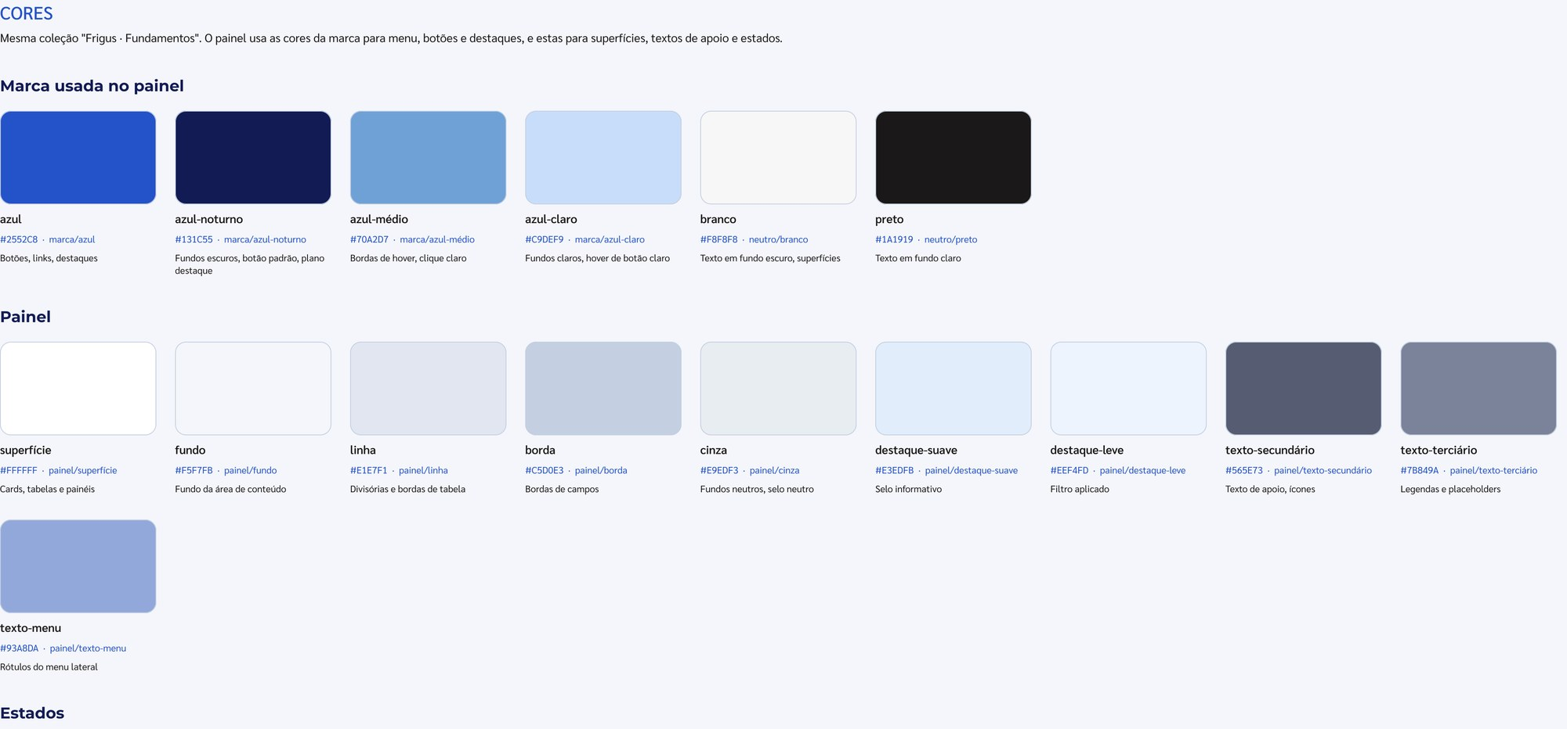
UI Kit · Acesso e painel
Cores (1/2)

Slide 50
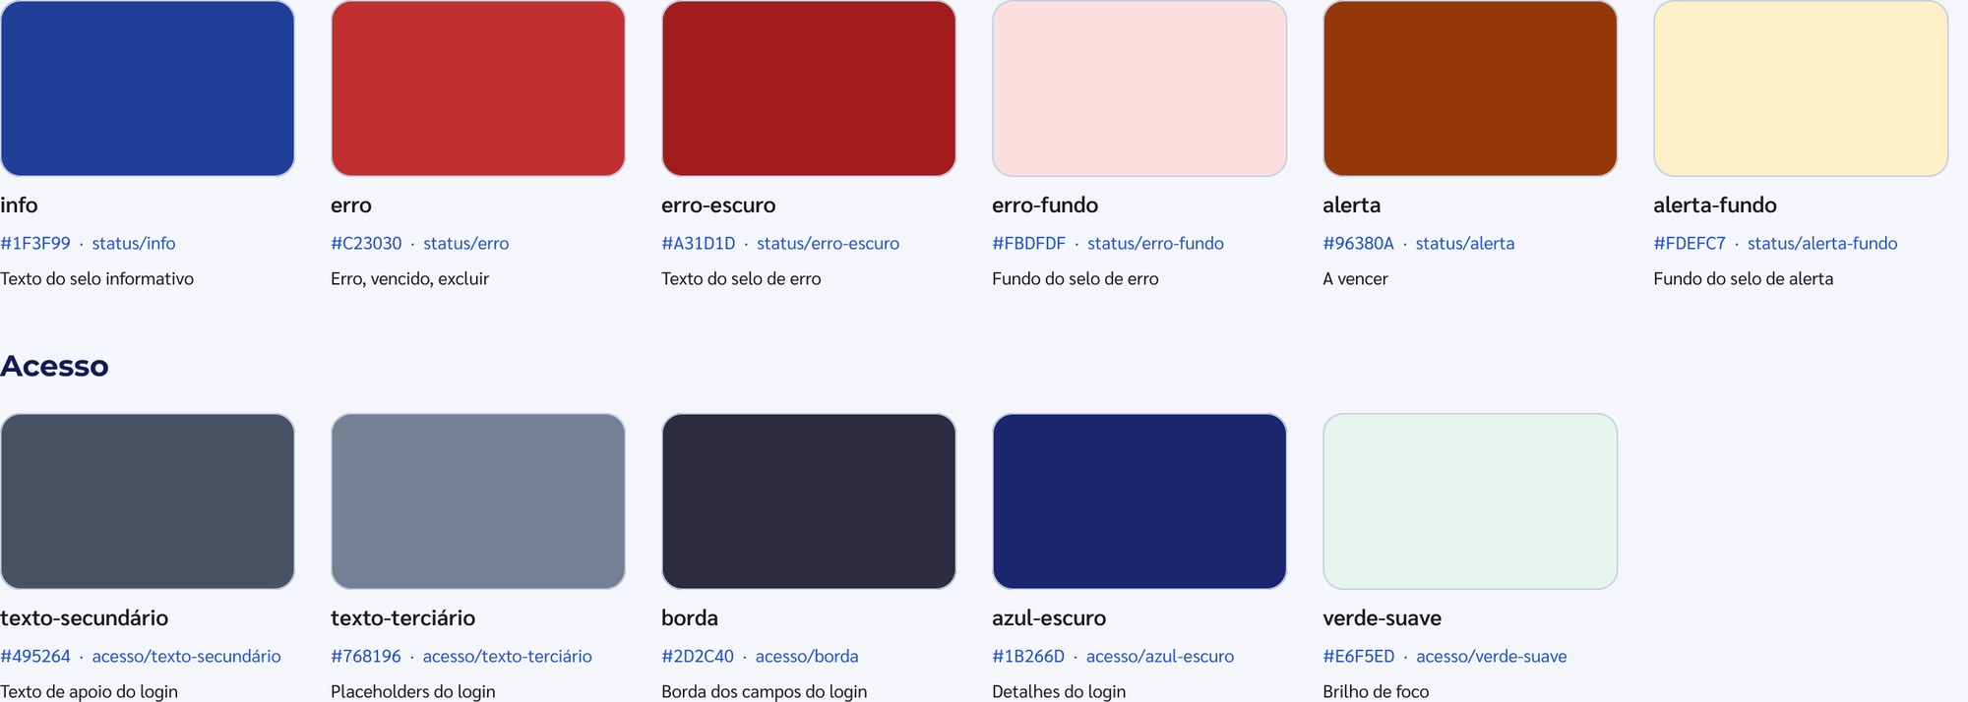
UI Kit · Acesso e painel
Cores (2/2)

Slide 51
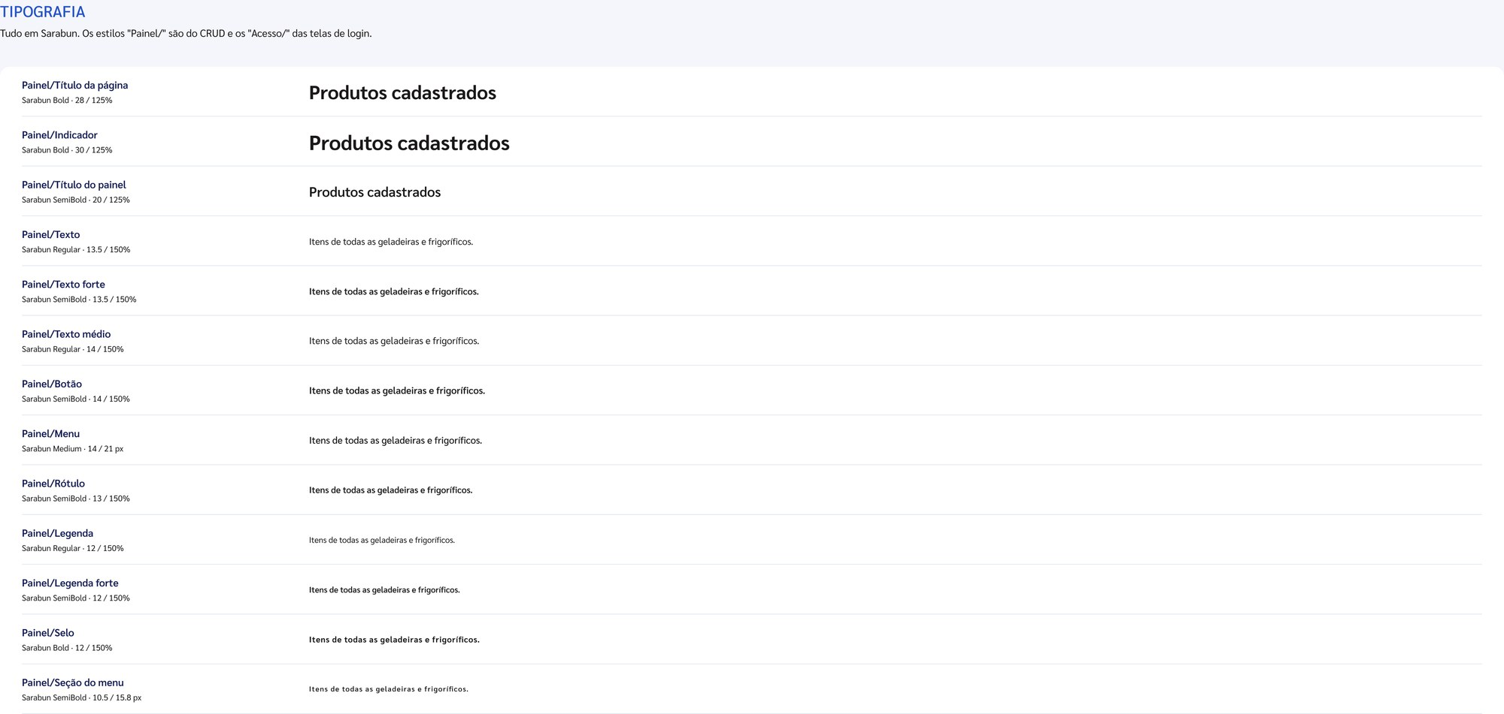
UI Kit · Acesso e painel
Tipografia (1/2)

Slide 52
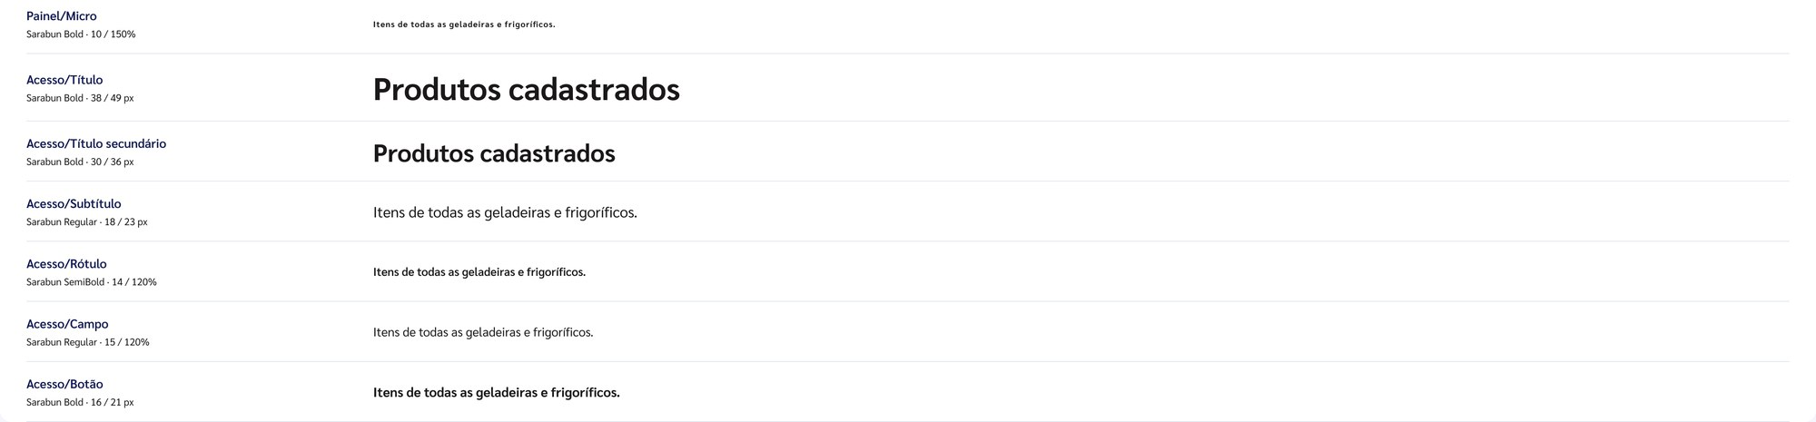
UI Kit · Acesso e painel
Tipografia (2/2)

Slide 53
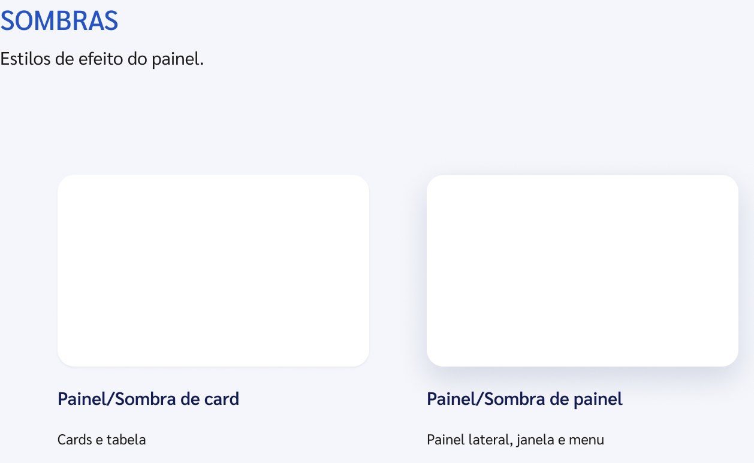
UI Kit · Acesso e painel
Sombras

Slide 54
UI Kit · Acesso e painel
Ícones

Slide 55
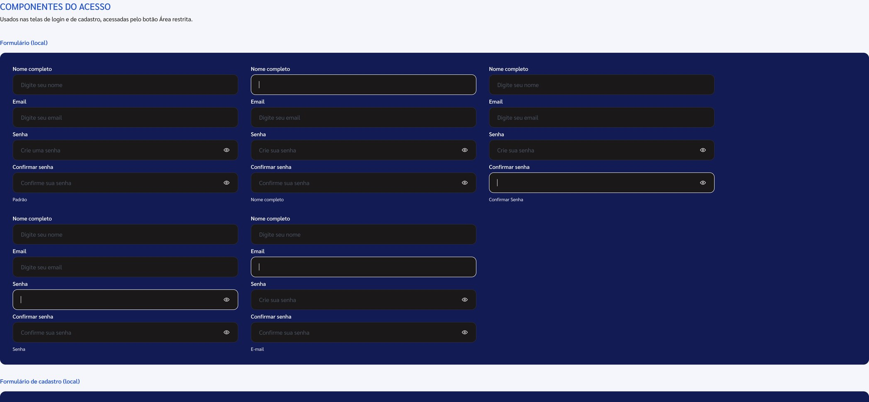
UI Kit · Acesso e painel
Componentes do acesso (1/2)

Slide 56
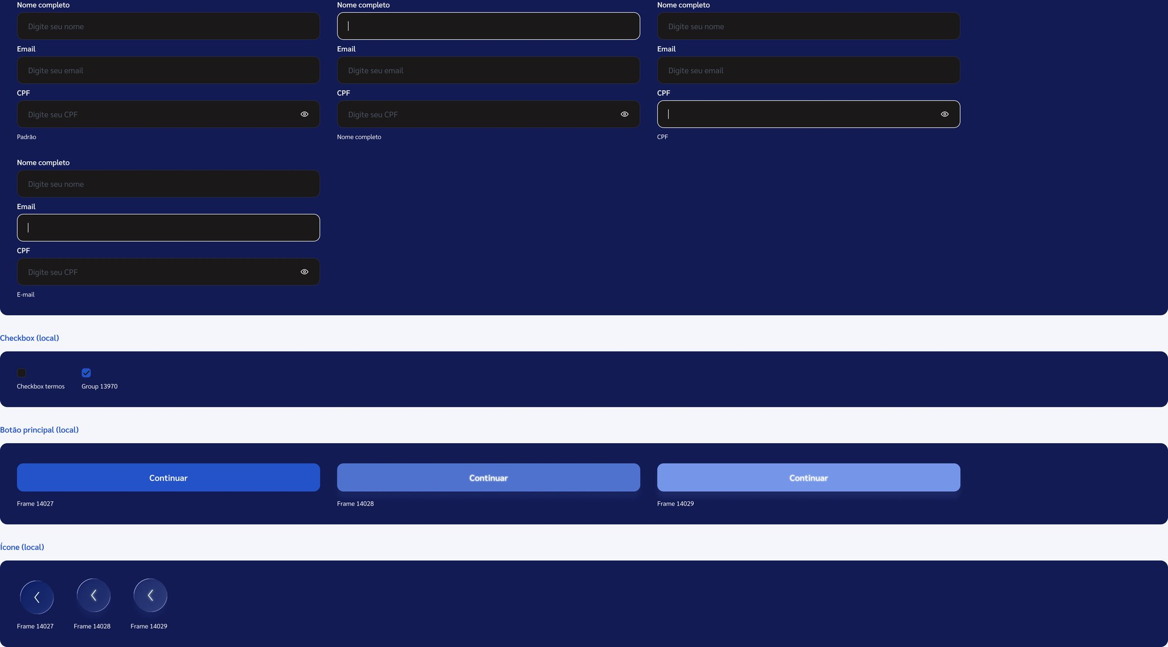
UI Kit · Acesso e painel
Componentes do acesso (2/2)

Slide 57
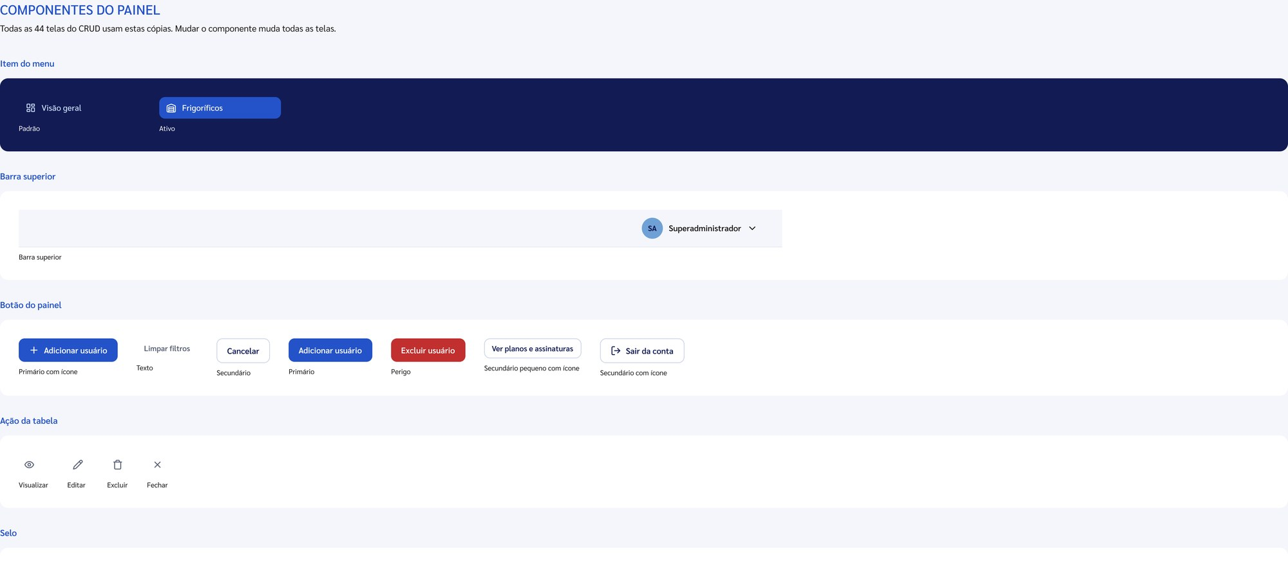
UI Kit · Acesso e painel
Componentes do painel (1/2)

Slide 58
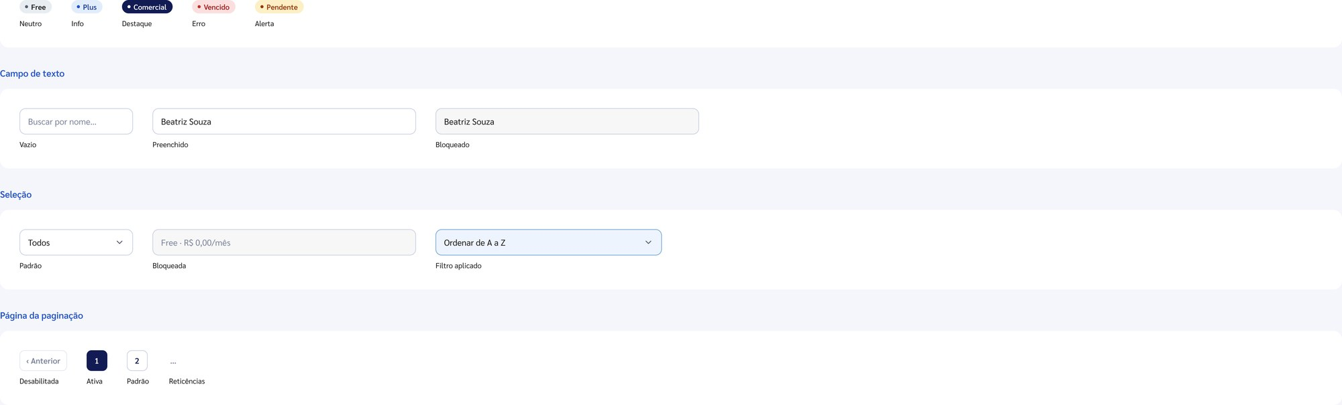
UI Kit · Acesso e painel
Componentes do painel (2/2)

Slide 59
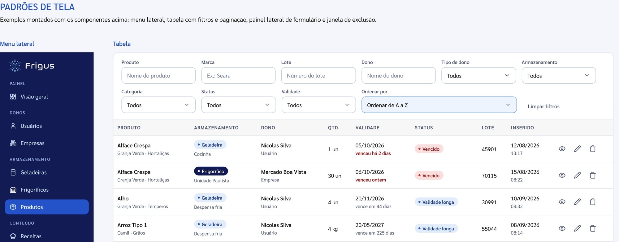
UI Kit · Acesso e painel
Padrões de tela (1/3)

Slide 60
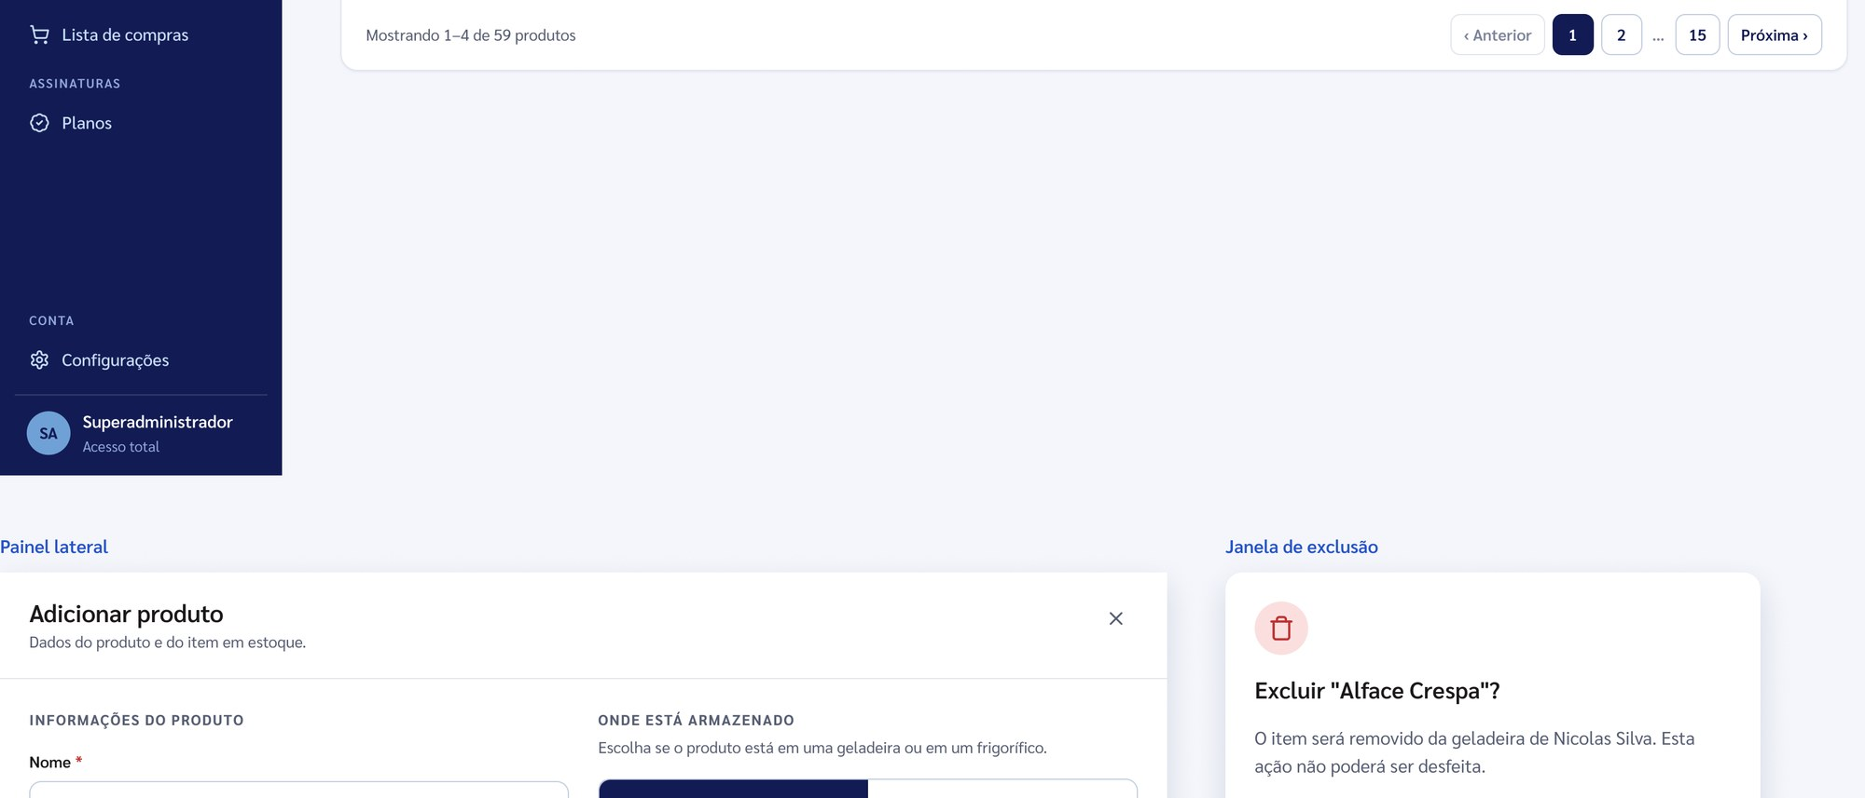
UI Kit · Acesso e painel
Padrões de tela (2/3)

Slide 61
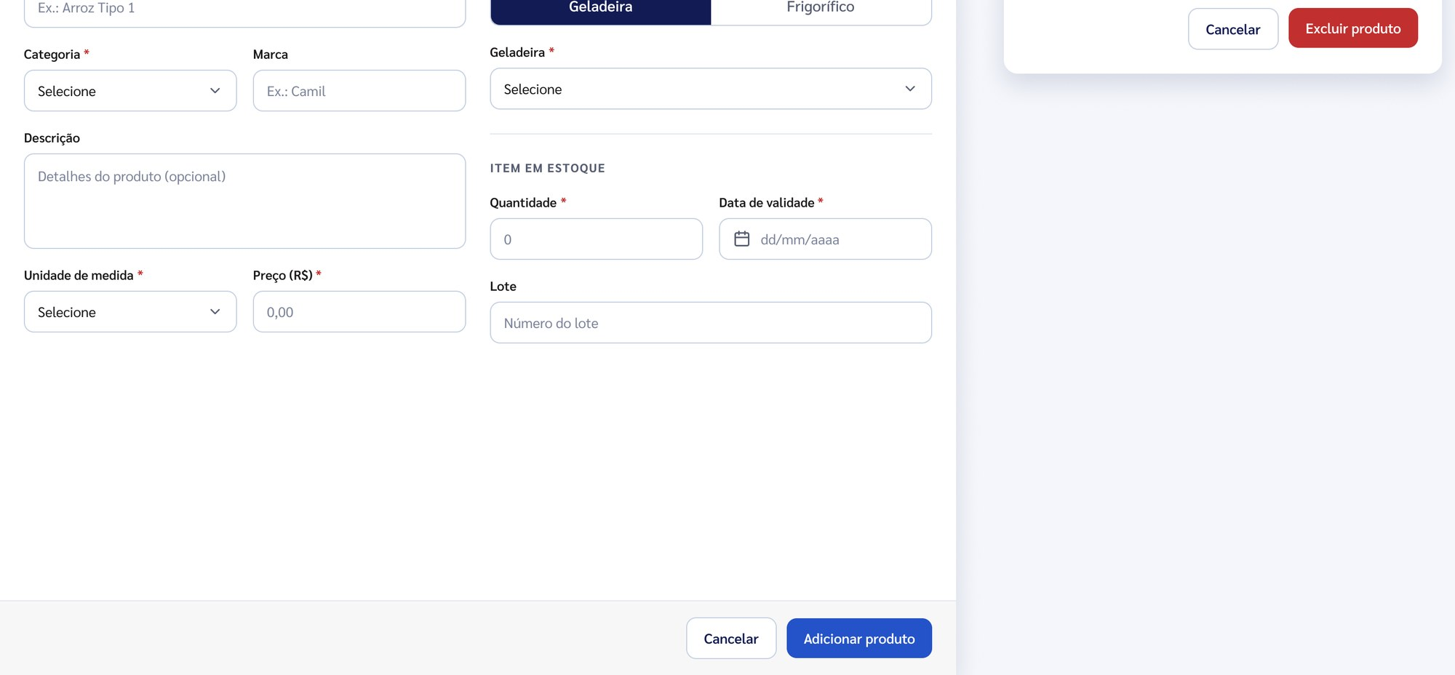
UI Kit · Acesso e painel
Padrões de tela (3/3)

Slide 62
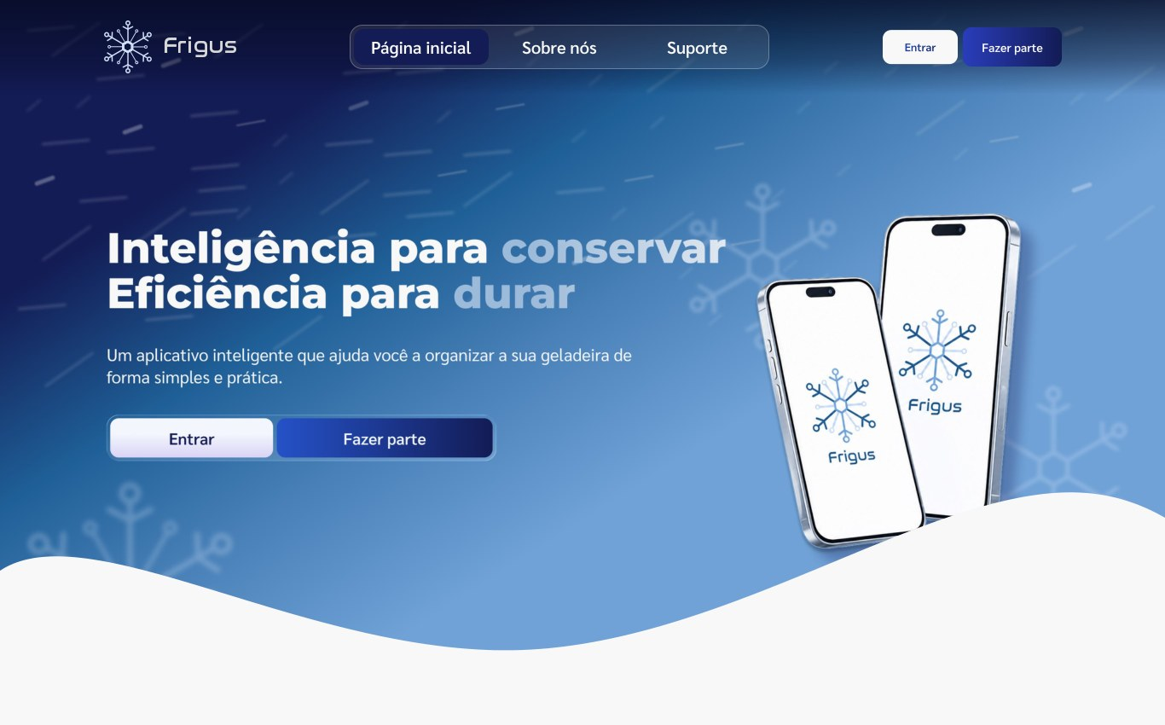
Landing page
Tela inicial · Cabeçalho e hero

Slide 63
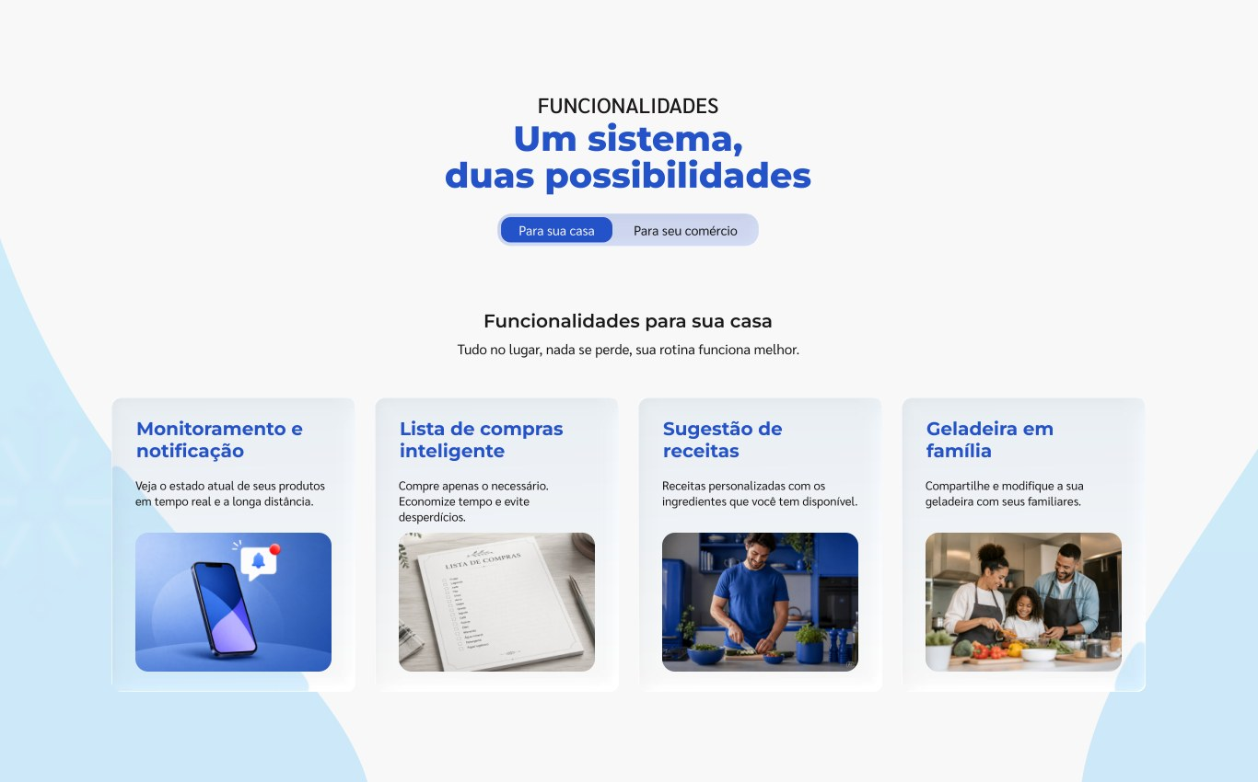
Landing page
Tela inicial · Funcionalidades

Slide 64

Landing page
Tela inicial · Obtenha promoções

Slide 65
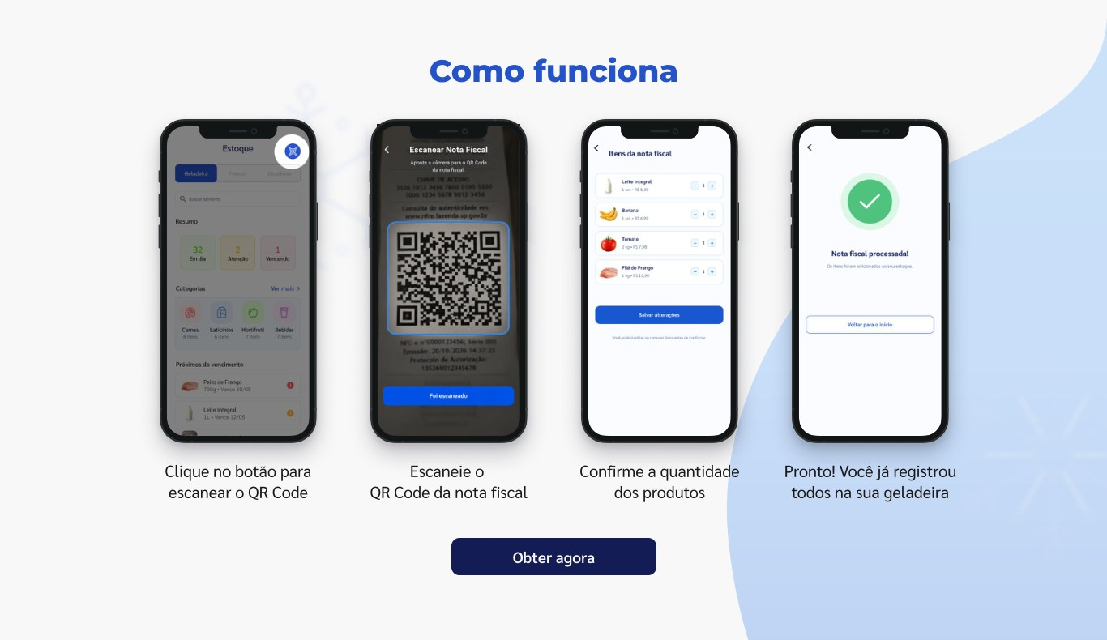
Landing page
Tela inicial · Como funciona

Slide 66
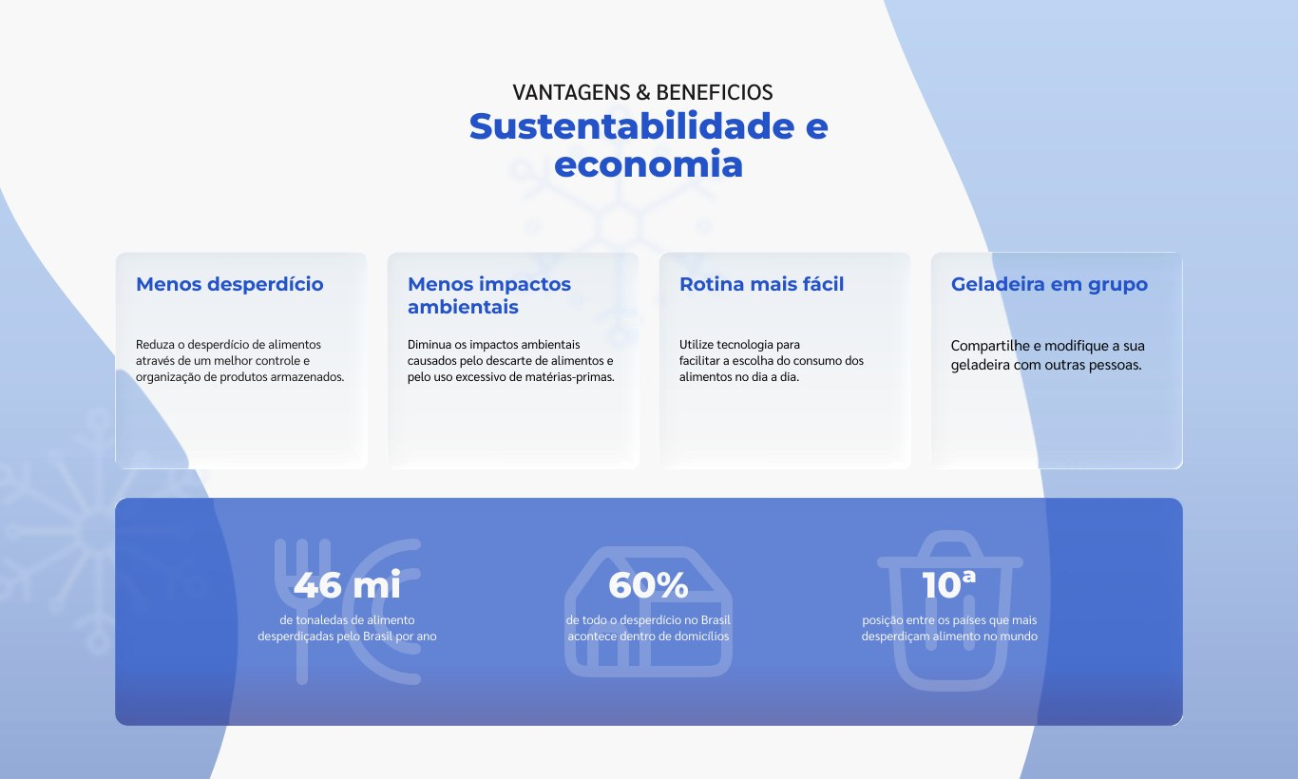
Landing page
Tela inicial · Vantagens e números

Slide 67
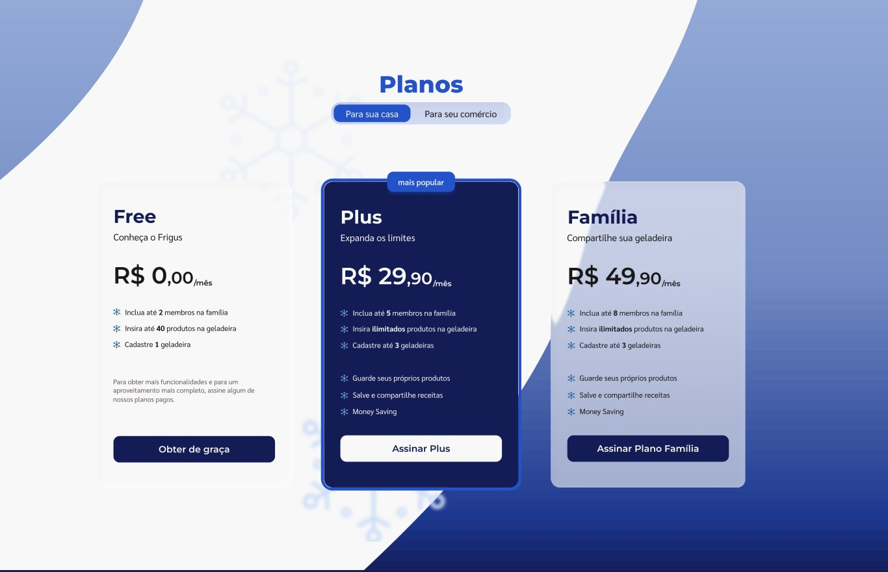
Landing page
Tela inicial · Planos

Slide 68

Landing page
Tela inicial · Rodapé

Slide 69

Landing page
Sobre nós · Quem somos

Slide 70

Landing page
Sobre nós · Nossa missão

Slide 71

Landing page
Sobre nós · Nossos valores

Slide 72

Landing page
Sobre nós · Nossa equipe

Slide 73

Landing page
Suporte · Como podemos te ajudar

Slide 74

Landing page
Suporte · Perguntas frequentes

Slide 75

Landing page
Suporte · Privacidade

Slide 76

Landing page
Pop-ups · Termos de Uso e Política de Privacidade

Slide 77

Acesso
Login e criação de conta (doméstico)

Slide 78

Acesso
Criação de senha

Slide 79

Telas de erro
404, 401, 403 e 500

Slide 80

Tela de carregamento
Friguinho organizando a geladeira

Slide 81





Painel (CRUD)
Visão geral e conta
Visão geral
Menu da conta
Página
i
Sobre esta área
Resumo de cadastros e receita mensal, menu da conta (Configurações e Sair) e edição de perfil e senha da pessoa superadministradora.
Editar perfil
Alterar senha

Slide 82





Painel (CRUD)
Usuários
Lista
Adicionar usuário
Editar usuário
i
Sobre esta área
Contas de pessoa física, com filtros por nome, e-mail, CPF e plano. Adicionar, editar e ver detalhes abrem em painel lateral; excluir pede confirmação.
Detalhes do usuário
Excluir usuário

Slide 83





Painel (CRUD)
Empresas
Lista
Adicionar empresa
Editar empresa
i
Sobre esta área
Contas empresariais, com filtros por nome, e-mail, CNPJ e plano. Mesmo padrão de painel lateral e confirmação de exclusão.
Detalhes da empresa
Excluir empresa

Slide 84





Painel (CRUD)
Geladeiras
Lista
Adicionar geladeira
Editar geladeira
i
Sobre esta área
Geladeiras dos usuários, com ocupação, status e alertas de validade. A exclusão avisa que os produtos guardados também serão removidos.
Detalhes da geladeira
Excluir geladeira

Slide 85





Painel (CRUD)
Frigoríficos
Lista
Adicionar frigorífico
Editar frigorífico
i
Sobre esta área
Frigoríficos das empresas, com endereço, itens e alertas de vencimento. O formulário traz empresa dona, tipo e endereço da unidade.
Detalhes do frigorífico
Excluir frigorífico

Slide 86





Painel (CRUD)
Produtos
Lista
Adicionar produto
Editar produto
i
Sobre esta área
Itens de geladeiras e frigoríficos, com validade, lote e status (vencido ou validade longa). O produto fica em geladeira ou em frigorífico.
Detalhes do produto
Excluir produto

Slide 87





Painel (CRUD)
Receitas
Lista
Nova receita
Editar receita
i
Sobre esta área
Receitas de usuários e empresas, com ingredientes, quantidades e modo de preparo passo a passo.
Detalhes da receita
Excluir receita

Slide 88





Painel (CRUD)
Lista de compras
Lista
Adicionar item
Editar item
i
Sobre esta área
Itens das listas de compras, por dono (usuário ou empresa), categoria e situação (pendente).
Detalhes do item
Excluir item

Slide 89




Painel (CRUD)
Planos
Lista
Editar assinatura
Detalhes da assinatura
i
Sobre esta área
Assinatura de cada usuário e empresa, com plano, valor mensal e data de início. Não há ação de adicionar assinatura nesta área.
Excluir assinatura

Slide 90
Análise
Heurística
As 10 heurísticas de Nielsen
H1
Visibilidade do status
H2
Correspondência com o mundo real
Método
O sistema informa o que está acontecendo.
Usa palavras e conceitos que o usuário conhece.
H3
Controle e liberdade
H4
Consistência e padrões
Inspecionamos a landing page (Tela inicial, Sobre nós e Suporte), as telas de acesso e o painel CRUD com as 10 heurísticas de Nielsen, e destacamos os pontos mais relevantes. Para cada problema, registramos a heurística envolvida, uma nota de gravidade de 0 a 4 e uma ideia de correção.
A landing page foi analisada com mais detalhe. O CRUD recebeu uma análise mais enxuta.
Há saída clara para desfazer ou voltar.
Mesma ação, mesmo comportamento e aparência.
H5
Prevenção de erros
H6
Reconhecimento em vez de lembrança
Evita o erro antes de a pessoa confirmar.
Mostra opções em vez de exigir memória.
H7
Flexibilidade e eficiência
H8
Estética e design minimalista
Atalhos para quem usa com frequência.
Só a informação necessária em cada tela.
H9
Recuperação de erros
H10
Ajuda e documentação
Mensagens claras, com a causa e a solução.
Orientação fácil de achar quando precisa.
Escala de gravidade
0
Sem importância
1
Cosmético
2
Simples
3
Grave
4
Catastrófico
Não é problema de usabilidade.
Corrigir se houver tempo.
Corrigir na sequência.
Resolver primeiro.
Corrigir antes do lançamento.

Slide 91
Apontamentos por heurística
Análise
Heurística
11 apontamentos em 8 áreas.
H8 - Estética e design minimalista
3
H2 - Correspondência com o mundo real
3
H6 - Reconhecimento em vez de lembrança
2
Landing page e acesso
H4 - Consistência e padrões
1
Revisamos a landing page (Tela inicial, Sobre nós e Suporte) e as telas de acesso e selecionamos os 11 apontamentos mais relevantes. São 1 grave, 7 simples e 3 cosméticos, sem nenhum catastrófico. Os pontos se concentram em legibilidade sobre imagens (H8) e clareza dos textos (H2), e a página já é consistente no geral. Pontos fortes: menu com a página atual destacada, alternância Casa e Comércio nos planos e telas de erro e de carregamento com o Friguinho.
H10 - Ajuda e documentação
1
H5 - Prevenção de erros
1
Gravidade dos 11 apontamentos
1
7
3
0
Grave (3)
Simples (2)
Cosmético (1)
Catastrófico (4)

Slide 92
Dos 11 apontamentos, 1 recebeu gravidade 3 e merece correção primeiro.
Sobre nós · Nossos valores
H8 - Estética e design minimalista · gravidade 3
O título “NOSSOS VALORES” está em azul sobre o fundo marinho e cortado pela linha da curva, com contraste baixo.
Ideia: título em branco, afastado da linha.
Achados Mais
Graves
Gravidade 3 - landing page

Slide 93
Apontamentos da Landing Page
Slide 1 de 5
H8 - Estética e design minimalista, gravidade 2
“conservar” e “durar” estão em azul claro sobre o degradê azul, e o texto de apoio é fino, o que reduz a leitura. Ideia: título todo em branco e fundo mais escuro atrás do texto.
H4 - Consistência e padrões, gravidade 1
Para a mesma ação aparecem três rótulos: “Fazer parte”, “Obter agora” e “Obter de graça”. Ideia: padronizar o verbo, como “Criar conta”.
Tela inicial · Cabeçalho e hero

Slide 94
Apontamentos da Landing Page
Slide 2 de 5
Tela inicial · Obtenha promoções
H8 - Estética e design minimalista, gravidade 2
O texto passa por cima do celular e da mulher, e o e-mail em azul claro quase some na foto. Ideia: painel escuro atrás do texto e um botão “Falar com a equipe” no lugar do e-mail.

Slide 95
Apontamentos da Landing Page
Slide 3 de 5
Tela inicial · Vantagens e números
H2 - Correspondência com o mundo real, gravidade 1
Erros de digitação: “VANTAGENS & BENEFICIOS” sem acento e “tonaledas”. Ideia: corrigir para “Vantagens e benefícios” e “toneladas”.
Tela inicial · Planos
H6 - Reconhecimento em vez de lembrança, gravidade 2
O Free lista 3 itens e o Plus e o Família repetem a mesma lista, mudando quase só o número de membros. A pessoa precisa comparar de cabeça. Ideia: tabela comparativa ou destaque do que cada plano acrescenta.
H2 - Correspondência com o mundo real, gravidade 2
“Money Saving” aparece sem explicação e em inglês, enquanto o resto da página está em português. Ideia: traduzir ou explicar o recurso em uma frase.

Slide 96
Apontamentos da Landing Page
Slide 4 de 5
Sobre nós · Nossos valores
H8 - Estética e design minimalista, gravidade 3
O título “NOSSOS VALORES” está em azul sobre o fundo marinho e cortado pela linha da curva, com contraste baixo. Ideia: título em branco, afastado da linha.
H2 - Correspondência com o mundo real, gravidade 1
“Desenvolvimento Continuo” está sem acento. Ideia: corrigir para “Desenvolvimento Contínuo”.
Sobre nós · Nossa equipe
H6 - Reconhecimento em vez de lembrança, gravidade 2
Mostra um integrante por vez, com setas e nove bolinhas; é preciso lembrar quem já foi visto. Ideia: grade com todos os integrantes.

Slide 97
Apontamentos da Landing Page
Slide 5 de 5
Suporte · Perguntas frequentes
H10 - Ajuda e documentação, gravidade 2
A página de ajuda não oferece contato junto às perguntas; o e-mail só aparece em Privacidade e no rodapé. Ideia: botão “Falar com a equipe” abaixo das perguntas.
Acesso · Criar senha
H5 - Prevenção de erros, gravidade 2
A criação de senha não mostra regras nem força da senha (o painel exige no mínimo 8 caracteres). Ideia: mostrar as regras ao lado do campo.

Slide 98
Apontamentos por heurística
Análise
Heurística
7 apontamentos em 5 telas e áreas.
H8 - Estética e design minimalista
2
H2 - Correspondência com o mundo real
1
H5 - Prevenção de erros
1
Painel CRUD
H4 - Consistência e padrões
1
Revisamos as 44 telas do painel e selecionamos os 7 apontamentos mais relevantes: 5 simples e 2 cosméticos, sem graves. O painel é consistente (listas, filtros, painel lateral e confirmação de exclusão seguem o mesmo padrão) e o ponto mais fraco é a exposição de dados do banco. Pontos fortes: confirmação de exclusão com botão vermelho e aviso de irreversibilidade, campos obrigatórios com asterisco e menu lateral agrupado por assunto.
H3 - Controle e liberdade
1
H9 - Recuperação de erros
1
Gravidade dos 7 apontamentos
0
5
2
0
Grave (3)
Simples (2)
Cosmético (1)
Catastrófico (4)

Slide 99
Apontamentos do Painel CRUD
Slide 1 de 4
Painel · Produtos · Lista
H8 - Estética e design minimalista, gravidade 2
Produtos mostra 10 filtros abertos acima da tabela, ocupando cerca de metade da tela. Ideia: filtros básicos visíveis e “Mais filtros” para o resto.
Painel · Receitas · Lista
H2 - Correspondência com o mundo real, gravidade 2
A interface mostra dados internos do banco: “id_usuario = 4”, “id_empresa = 2” e chips “NULL” (Receitas, Lista de compras e Planos). Ideia: ocultar os ids e trocar NULL por “-” ou “Não se aplica”.

Slide 100

Apontamentos do Painel CRUD
Slide 2 de 4
Painel · Usuários · Detalhes e exclusão
H5 - Prevenção de erros, gravidade 2
A exclusão de Usuários e de Frigoríficos diz só que registros “poderão ser afetados”, sem dizer quais (Geladeiras diz que os produtos serão removidos). Ideia: informar o que será apagado e quantos itens.
H4 - Consistência e padrões, gravidade 1
As telas de Detalhes (somente leitura) trazem só o botão “Cancelar”. Ideia: “Fechar” e um atalho “Editar”.

Slide 101

Apontamentos do Painel CRUD
Slide 3 de 4
Painel · Planos · Lista e exclusão
H3 - Controle e liberdade, gravidade 2
Planos não tem “Adicionar assinatura”, mas a exclusão avisa que a conta fica sem plano “até que uma nova assinatura seja criada”. Ideia: ação para criar assinatura ou dizer onde criar.

Slide 102

Apontamentos do Painel CRUD
Slide 4 de 4
Painel · Visão geral e menu
H9 - Recuperação de erros, gravidade 2
Não há desenho de lista vazia, de carregamento nem de erro ao salvar. Ideia: criar esses estados no UI Kit.
H8 - Estética e design minimalista, gravidade 1
Os títulos dos grupos do menu lateral (PAINEL, DONOS, ARMAZENAMENTO...) são cinza pequeno sobre azul. Ideia: mais contraste e tamanho.

Slide 103
Teste de Usuário e
Matriz de Priorização

Slide 104
Visão Geral dos Testes
Objetivo de cada teste e como foi aplicado
3
pessoas testaram o protótipo
9:40 min
de gravação de tela analisada
2 + 1
pessoas na landing page e no CRUD
28/11
data dos testes (2026)
L
Landing page
P
Painel (CRUD)
Objetivo: verificar se uma pessoa percorre toda a landing page sozinha e quanto tempo isso leva.
Instrução dada: navegar pelo site e analisar.
Teste feito com 2 pessoas, cada uma gravando a própria tela.
Objetivo: verificar se uma pessoa administradora percorre todas as áreas do painel e faz as ações básicas de consulta e edição sozinha, e quanto do tempo é espera.
Instrução dada: navegar pelo painel e analisar.
Teste feito com 1 pessoa, gravando a própria tela.

Slide 105
Parâmetros · Landing Page
O que o teste quer responder, o que medimos e quando o objetivo é atingido
?
Perguntas do teste
≡
O que medimos
✓
Objetivo atingido quando
Quanto tempo uma pessoa leva para percorrer a landing inteira?
Tempo para percorrer as 3 páginas (principal)
A pessoa percorre as 3 páginas sem ajuda.
Ela encontra as três páginas (Tela inicial, Sobre nós e Suporte) sem se perder?
Tempo em cada página
A nota de dificuldade é 0 ou 1.
Tempo até o pop-up de Termos, quando aberto (apoio)
O tempo vira referência para comparar com a V2.
Chega às informações legais, como os Termos de Uso?
Voltas e tempo fora do navegador
Nota de dificuldade de 0 a 3

Slide 106
Parâmetros · Painel (CRUD)
O que o teste quer responder, o que medimos e quando o objetivo é atingido
?
Perguntas do teste
≡
O que medimos
✓
Objetivo atingido quando
A pessoa administradora encontra cada área do painel pelo menu?
Áreas percorridas (de 9) e tempo em cada uma
A pessoa percorre as 9 áreas e faz as 3 ações sem ajuda.
Consegue ver detalhes, editar e ordenar sem errar?
Ações básicas feitas (de 3): detalhes, edição e ordenação
A nota de dificuldade é 0 ou 1.
A espera medida orienta onde investir. Adicionar e excluir ficam para o próximo teste.
Quanto do tempo é espera entre telas?
Tempo de espera, em segundos e em %
Nota de dificuldade de 0 a 3

Slide 107
Como Medimos
Escala de dificuldade e regras de leitura
Nota de dificuldade
Regras de leitura
Sem dificuldade
Os tempos saem do vídeo e têm erro de cerca de 2 segundos.
0
Foi direto ao ponto.
A nota de dificuldade foi estimada pelo vídeo; vale ajustar se você viu algo diferente na hora.
1
Pequena hesitação
Parou ou deu uma volta, mas seguiu sozinho.
A instrução dada foi só navegar e analisar; os objetivos e as métricas foram definidos pela equipe para ler as gravações.
2
Dificuldade
Precisou de rodeios e demorou bem mais.
Sem narração: não ouvimos o que cada pessoa pensou, só vimos o que fez.
3
Não concluiu
Não alcançou o objetivo do teste.

Slide 108
Participantes
Quem testou, o quê e o que fez
PARTICIPANTE
TESTE
GRAVAÇÃO
PERFIL
RESULTADO
A
Pessoa A
Landing page
3 min 35 s
Idade e familiaridade com o tema: preencher
Percorreu as 3 páginas em 2:47 e abriu os dois pop-ups: Política aos 3:22 e Termos aos 3:25.
B
Pessoa B
Landing page
2 min 37 s
Idade e familiaridade com o tema: preencher
Percorreu as 3 páginas em 1:34 e leu o FAQ e a Privacidade até o fim da gravação, aos 2:37.
C
Pessoa C
Painel (CRUD)
3 min 28 s
Idade e familiaridade com o tema: preencher
Percorreu as 9 áreas em 3:28 e usou detalhes, edição e ordenação.
Observação: a gravação da pessoa B já começa abaixo da primeira tela, em Funcionalidades, então os poucos segundos da primeira tela não entraram na contagem dela.
A gravação da pessoa A começa com a primeira tela e o tempo dela é contado desde o início.

Slide 109
Landing Page · Tempo para Percorrer
Percurso de cada pessoa, em segundos desde o início da gravação
2:47
pessoa A percorreu as 3 páginas (167 s)
1:34
pessoa B percorreu as 3 páginas (94 s)
3:25
pessoa A chegou ao pop-up de Termos (205 s)
≈ 16 s
da pessoa A fora do navegador (troca de janela)
Tela inicial
Sobre nós
Suporte
Fora do navegador
0:00
0:30
1:00
1:30
2:00
2:30
3:00
3:30
3 páginas vistas · 2:47
Pessoa A
Pop-ups: Política (3:22)
e Termos (3:25)
★
3 páginas vistas · 1:34
Pessoa B
Fim da gravação (2:37)
Leitura: o objetivo foi atingido nas duas gravações: as duas pessoas percorreram a landing inteira sem ajuda, B em 1:34 e A em 2:47. A explorou mais, voltou à Tela inicial, saiu do navegador quatro vezes e abriu os dois pop-ups.

Slide 110
Landing Page · Tempo por Página
Quanto cada pessoa ficou em cada página, em segundos
O que os números mostram
A ficou mais tempo em Sobre nós (94 s, sendo 14 s fora do navegador) e na Tela inicial (86 s, somando as duas visitas).
B passou um tempo parecido em Sobre nós (58 s) e em Suporte (63 s).
Em Suporte, B leu o FAQ (abriu 4 das 5 perguntas) e a Privacidade; A abriu os pop-ups de Privacidade e Termos.
Nas duas gravações, a equipe (carrossel) prendeu a atenção: A ficou 37 s e B 25 s passando os integrantes.
A conta de A termina no pop-up de Termos (3:25). A de B vai até o fim da gravação (2:37).

Slide 111
Landing Page · Como as Pessoas Usaram
O que funcionou e pontos de atenção
✓
O que funcionou
!
Pontos de atenção
As duas pessoas percorreram a landing inteira sem ajuda.
Nenhuma dificuldade clara de navegação foi vista nas duas gravações.
Alternar entre “Para sua casa” e “Para seu comércio” foi feito sem dificuldade; A explorou os cards por cerca de 20 s.
Tempo diferente entre as pessoas: B percorreu a landing em 94 s e A em 167 s, porque A explorou mais.
O carrossel de integrantes foi percorrido pelas duas pessoas, sem tropeço.
Só A abriu os pop-ups: eles não fazem parte do objetivo principal, mas servem de referência de tempo.
O FAQ abriu e fechou como esperado (B abriu quatro perguntas).
Os dois pop-ups abriram e fecharam sem problema.

Slide 112
Painel (CRUD) · Tempo por Área
Espera antes de abrir cada tela e tempo usando a tela, em segundos
3:28
para percorrer as 9 áreas do painel (208 s)
68 s
de espera entre telas, 33% do tempo do teste
27 s
esperando a tela de Produtos (duas telas de carregamento seguidas)
Leitura: a pessoa percorreu as 9 áreas, e um terço do tempo foi espera. Das 12 telas de carregamento, 6 passaram de 5 s e 2 de 10 s. Só 3 duraram até 3 s.
Ordenar uma lista também recarrega a página inteira (1 a 2 s), duas vezes em Frigoríficos.

Slide 113
Painel (CRUD) · Como a Pessoa Usou
O que funcionou e pontos de atenção
✓
O que funcionou
!
Pontos de atenção
Percorreu as 9 telas do menu, de cima para baixo, sem clicar no lugar errado.
Esperas nas trocas de tela: a tela de carregamento cobre a tela toda e some o menu a cada troca. É o ponto principal do teste.
O item ativo no menu lateral ficou sempre claro.
Detalhes e edição abriram em painel lateral, sem sair da lista, e fecharam pelo botão “Fechar”.
Recarga ao ordenar: ordenar uma lista recarrega a página inteira por 1 a 2 segundos.
A ordenação funcionou nas duas direções (A a Z e Z a A) em Frigoríficos.
Valores dos planos: aparecem como “R$ 99.9” em vez de “R$ 99,90”.
As dicas na tela de carregamento mudam a cada espera.
Não testados: adicionar e excluir registros.

Slide 114
Compilado dos Testes
Tempo e dificuldade, medidos contra o objetivo de cada teste
OBJETIVO
PESSOA
TEMPO
NOTA
RESULTADO
Landing: percorrer as 3 páginas
A
2:47 (167 s)
0
Atingido, sem ajuda.
Landing: percorrer as 3 páginas
B
1:34 (94 s)
0
Atingido, sem ajuda.
Landing: chegar ao pop-up de Termos (apoio)
A
3:25 (205 s)
–
Abriu os dois pop-ups.
Landing: chegar ao pop-up de Termos (apoio)
B
Não abriu; gravação de 2:37
–
Indicador de apoio, sem nota.
CRUD: percorrer as 9 áreas do menu
C
3:28 (208 s): 140 s de uso e 68 s de espera
1
Atingido, com esperas longas.
CRUD: ver detalhes de um registro
C
≈ 15 s após abrir Receitas (2:20)
0
Feito em Receitas e Lista de compras.
CRUD: editar um registro
C
≈ 22 s após abrir Lista de compras (3:05)
0
Feito sem dificuldade.
CRUD: ordenar uma lista
C
≈ 10 s após abrir Frigoríficos (1:05)
0
Feito, com 2 recargas de 1 a 2 s.
Nota de dificuldade: 0 sem dificuldade · 1 pequena hesitação · 2 dificuldade · 3 não concluiu. “–” = indicador de apoio, sem nota. Tempos medidos no vídeo (± 2 s).

Slide 115
Resumo do Teste
Objetivos atingidos e onde melhorar
1
Landing page: objetivo atingido
As duas pessoas percorreram as três páginas sem ajuda: B em 1:34 e A em 2:47. Não houve dificuldade clara de navegação.
2
Painel: objetivo atingido, com espera
A pessoa percorreu as 9 áreas e usou detalhes, edição e ordenação sem errar, mas 33% do tempo foi espera entre telas.
3
Onde investir
Reduzir a espera nas trocas de tela do painel é o ponto que mais melhora a experiência de quem administra os dados.
4
Ajustes rápidos
Cor do título “Nossos valores”, formato dos valores dos planos e revisão de textos são correções de baixo esforço.

Slide 116
Matriz de
Priorização
1
Severidade
Quanto o problema atrapalha (escala 1 a 4 da análise heurística): 1 cosmético, 2 simples, 3 grave, 4 catastrófico.
Como ler
Depois dos testes e das análises heurísticas, listamos o que ajuda a cumprir o objetivo de cada teste: percorrer a landing e operar o painel com menos espera.
Há uma matriz para a landing page e outra para o painel (CRUD).
2
Esforço
Quanto custa corrigir. Baixo: texto, cor ou rótulo (horas). Médio: mudar um componente ou tela (dias), que já pede investimento. Alto: mexer em servidor ou arquitetura. É uma estimativa nossa; o time de desenvolvimento deve confirmar.
3
Prioridade
P1 fazer já, P2 próxima rodada, P3 se sobrar tempo. Parte da severidade (3 = P1, 2 = P2, 1 = P3) e sobe um nível quando o problema apareceu nos testes de usuário.

Slide 117
Matriz · Landing Page
Severidade do problema × esforço para corrigir
Esforço baixo
Esforço médio
Esforço alto
1
Severidade 3
Grave
2
3
5
6
7
4
Severidade 2
Simples
8
Severidade 1
Cosmético
1
P1 fazer já
2
P2 próxima rodada
3
P3 se sobrar tempo
Objetivo da landing: percorrer e entender a página. Os números são os itens das próximas telas; a cor mostra a prioridade final.

Slide 118
Matriz de Priorização
Landing page (1/2)
PROBLEMA E EVIDÊNCIA
GRAVIDADE
ESFORÇO
AÇÃO SUGERIDA
“NOSSOS VALORES” com baixo contraste
Título em branco, afastado da linha da curva.
1
Análise heurística (H8)
3
Grave
Baixo
Título do hero com baixa legibilidade
Título todo em branco e fundo mais escuro atrás do texto.
2
Análise heurística (H8)
2
Simples
Baixo
Texto sobre a foto em “Obtenha promoções”
Painel escuro atrás do texto e botão no lugar do e-mail.
3
Análise heurística (H8)
2
Simples
Baixo
Planos difíceis de comparar
Tabela comparativa ou destaque do que cada plano acrescenta.
4
Análise heurística (H6)
2
Simples
Médio

Slide 119
Matriz de Priorização
Landing page (2/2)
PROBLEMA E EVIDÊNCIA
GRAVIDADE
ESFORÇO
AÇÃO SUGERIDA
“Money Saving” em inglês e sem explicação
Traduzir ou explicar o recurso em uma frase.
5
Análise heurística (H2)
2
Simples
Baixo
FAQ sem contato
Botão “Falar com a equipe” abaixo das perguntas.
6
Análise heurística (H10)
2
Simples
Baixo
Criar senha sem regras visíveis (acesso)
Mostrar as regras ao lado do campo.
7
Análise heurística (H5)
2
Simples
Baixo
Revisão de textos
Corrigir acentos e padronizar “Criar conta”.
8
Análise heurística: “Beneficios”, “tonaledas”, “Continuo”, rótulos dos botões
1
Cosmético
Baixo

Slide 120
Matriz · Painel (CRUD)
Severidade do problema × esforço para corrigir
Esforço baixo
Esforço médio
Esforço alto
Severidade 3
Grave
2
1
3
4
5
Severidade 2
Simples
6
7
Severidade 1
Cosmético
1
P1 fazer já
2
P2 próxima rodada
3
P3 se sobrar tempo
Objetivo do painel: operar os dados com menos espera. Os números são os itens da próxima tela; a cor mostra a prioridade final.

Slide 121
Matriz de Priorização
Painel (CRUD)
PROBLEMA E EVIDÊNCIA
GRAVIDADE
ESFORÇO
AÇÃO SUGERIDA
1
Espera nas trocas de tela
2
Carregar dentro da página mantendo o menu à vista e reduzir o tempo de resposta.
Simples
Médio
Teste C: 68 s de 208 s (33%) em carregamento
2
Exclusão não diz o que será apagado
2
Informar o que será removido e quantos itens.
Simples
Baixo
Análise heurística (H5)
3
Planos sem ação de adicionar assinatura
2
Criar a ação ou indicar onde criar.
Simples
Médio
Análise heurística (H3)
4
10 filtros abertos em Produtos
2
Filtros básicos visíveis e “Mais filtros” para o resto.
Simples
Médio
Análise heurística (H8)
5
Sem desenho de lista vazia e de erro ao salvar
2
Criar esses estados no UI Kit e nas telas.
Simples
Médio
Análise heurística (H9); a tela de carregamento já existe
6
Valores dos planos sem vírgula
1
Formatar como “R$ 99,90”.
Cosmético
Baixo
Teste C: aparecem como “R$ 99.9”
7
Títulos do menu lateral em cinza pequeno
1
Mais contraste e tamanho.
Cosmético
Baixo
Análise heurística (H8)

Slide 122
Onde Vale Investir
Pontos de esforço médio, ligados aos objetivos dos testes
1
Espera nas trocas de tela
2
Planos sem ação de adicionar
CRUD · esforço médio
CRUD · esforço médio
Um terço do teste do painel foi espera. Manter o menu à vista durante o carregamento e reduzir o tempo de resposta melhora a rotina de quem administra os dados.
Hoje só dá para editar e excluir assinaturas. Criar a ação completa o ciclo de consulta e edição do painel.
3
Filtros de Produtos
4
Comparação de planos
CRUD · esforço médio
Landing · esforço médio
Dez filtros abertos ocupam metade da tela. Mostrar os básicos e esconder o resto deixa a lista mais perto de quem usa.
Uma tabela comparativa ajuda a entender o que cada plano acrescenta, sem comparar de cabeça.

Slide 123
Reavaliados ou Já Resolvidos
O que saiu da lista depois dos testes e da revisão
Carrossel da equipe: tinha severidade 2 na análise, mas as duas pessoas percorreram sem dificuldade (25 a 37 s). Passou para 1 e saiu da lista.
Botão “Cancelar” em Detalhes: na versão testada o botão já é “Fechar”.
Códigos internos e “NULL” nas listas: não apareceram na versão testada (mostra “—”).
Login: o campo de senha já diz “Digite sua senha”, e os quatro cards de vantagens já têm textos próprios.
Não entram como problema: botões de pop-up que não foram clicados e textos que não foram lidos, e o menu do topo, que ficou coberto pelo ícone de gravação.

Slide 124
Protótipo Web
V2 · com as alterações realizadas
1
Landing page · “Nossos valores”
2
Painel (CRUD) · Planos
Problema encontrado
Problema encontrado
O título “NOSSOS VALORES” estava em azul sobre o fundo azul-marinho e cortado pela linha da curva, com baixo contraste. Foi o único achado de gravidade 3 da análise heurística (H8).
Os valores dos planos apareciam como “R$ 99.9”, apontado na observação do teste de usuário.
Alteração na V2
Alteração na V2
Título em branco, afastado da linha da curva.
Valores no formato “R$ 99,90”, o mesmo da landing page.
Efeito
Efeito
O título passa a ser lido sem esforço.
O mesmo padrão de valores em todo o produto.
Os demais pontos da matriz de priorização ficam para as próximas rodadas.

Slide 125
Limitações e Próximos Passos
O que este teste não cobre e o que fazer em seguida
!
Limitações
→
Próximos passos
Só 3 pessoas (2 na landing, 1 no painel): serve para achar pontos de melhora, não para fechar números.
Corrigir os itens P1 e repetir o teste com os mesmos objetivos.
A instrução foi só navegar e analisar; as métricas foram lidas depois, a partir dos vídeos.
Comparar os tempos da V2 com os de hoje: 94 s e 167 s na landing, 208 s no painel.
O ícone da gravação de tela cobriu o menu do topo da landing, então o uso dele não foi avaliado.
Incluir mais 3 a 5 pessoas e anotar idade e familiaridade com o tema.
Sem narração e sem perfil das pessoas; tempos medidos à mão no vídeo (± 2 s).
Repetir a landing com o menu do topo livre do ícone de gravação.
Adicionar e excluir registros no painel não foram testados.
No painel, incluir adicionar e excluir um registro.

Slide 126


